Slide 1
Κλινικο-παθολογοανατομική συζήτηση επιπρόσθετων περιστατικών νόσων του πεπτικού σωλήνα
Ανδρέας Χ. Λάζαρης, Ιατρός - Ιστοπαθολόγος
Χαράλαμπος Χ. Μυλωνάς, Ιατρός – Eιδικός Παθολόγος

Slide 2
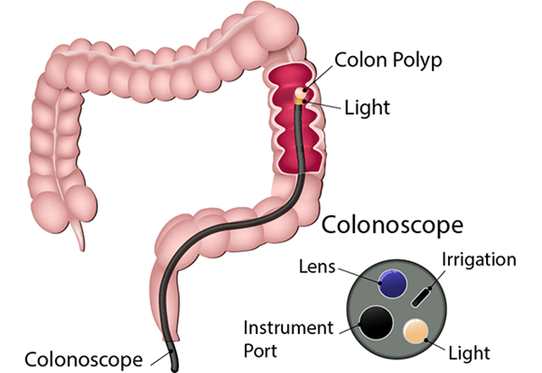
1^{ο} Περιστατικό
Ιστορικό:
Γυναίκα 50 ετών, καπνίστρια, προσέρχεται για διενέργεια προληπτικής κολονοσκόπησης. Ο πατέρας της είχε εμφανίσει καρκίνο του παχέος εντέρου σε ηλικία 60 ετών. Η ίδια αναφέρει ελεύθερο ατομικό αναμνηστικό.
Κλινική εξέταση:
Χωρίς ευρήματα. Δακτυλική εξέταση του ορθού αρνητική για αίμα/μέλαινες/διογκώσεις.
Εργαστηριακός έλεγχος:
Χωρίς ευρήματα

Slide 3
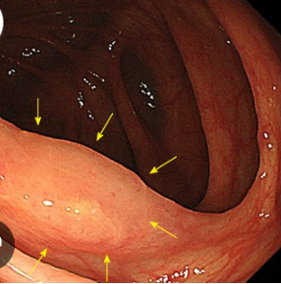
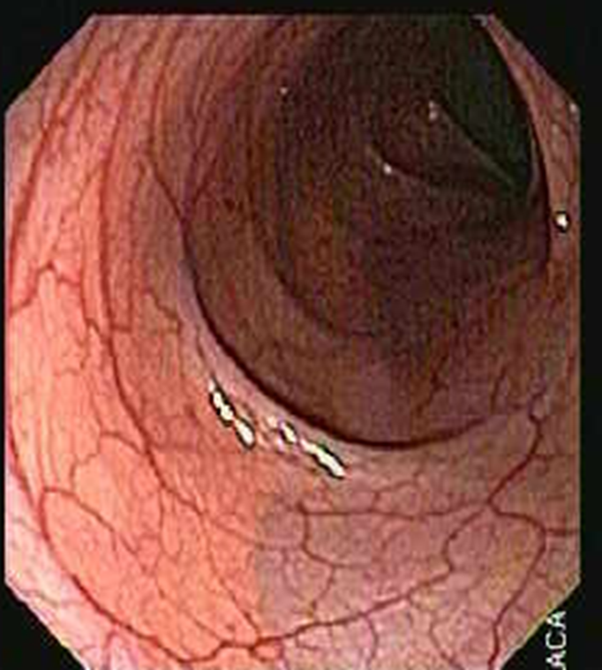
Eνδοσκόπηση στο εγγύς κόλον

Slide 4
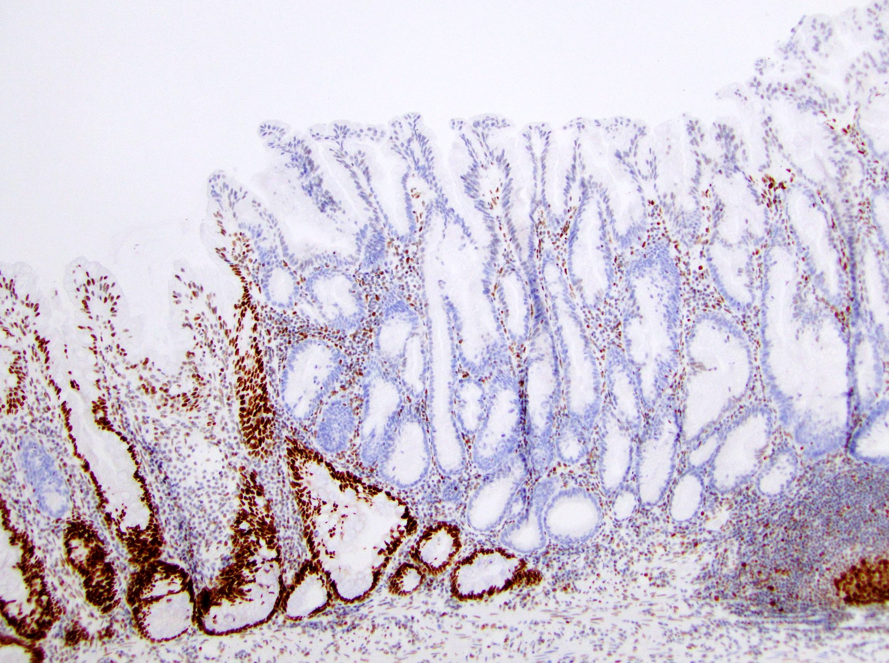
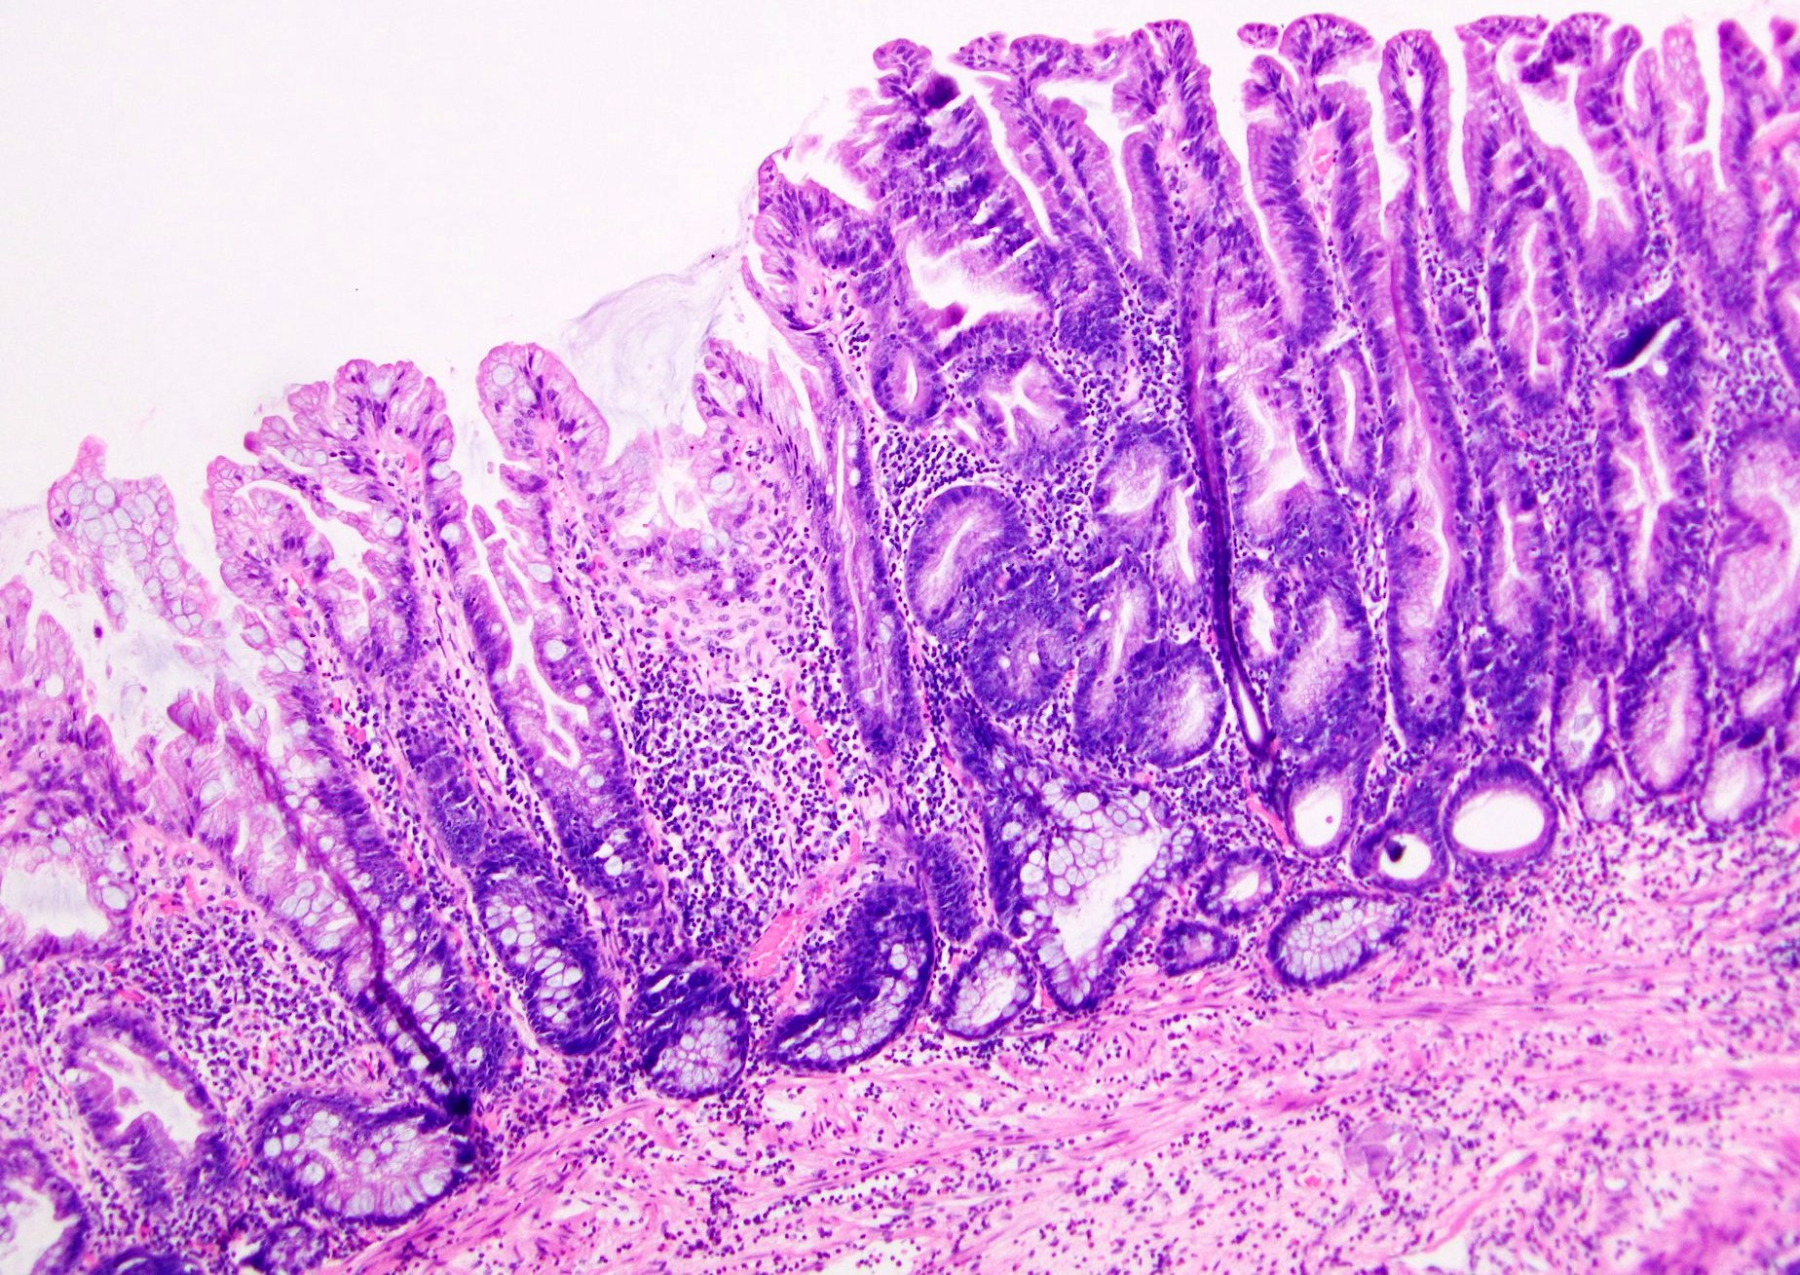
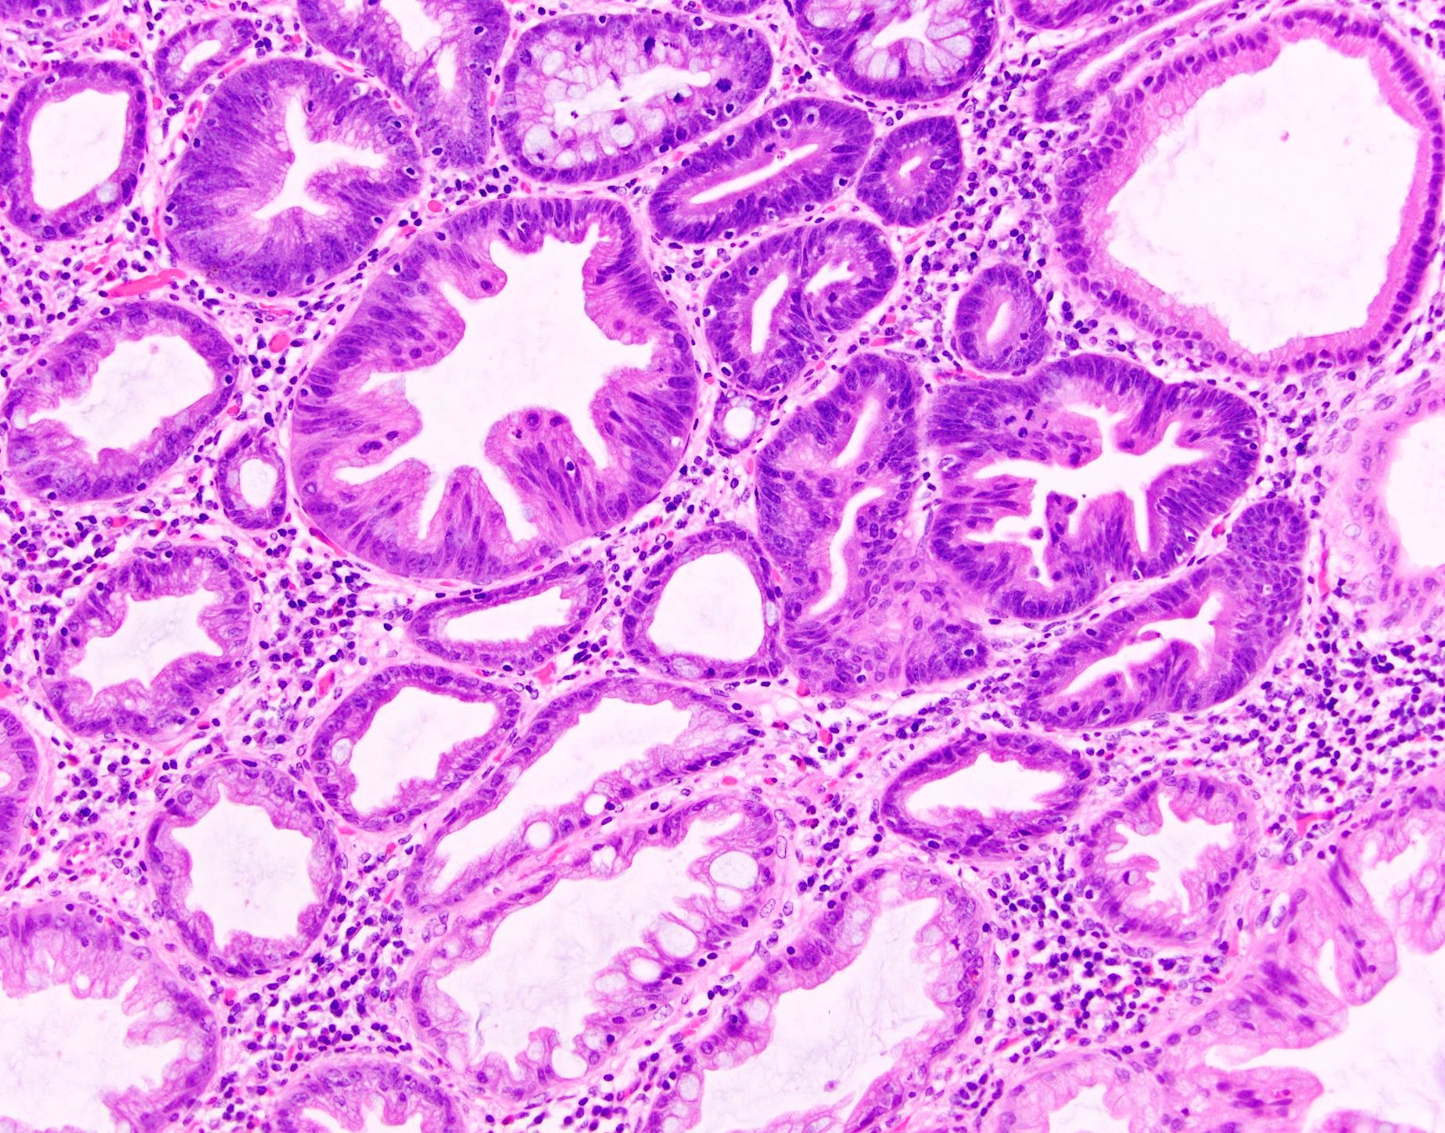
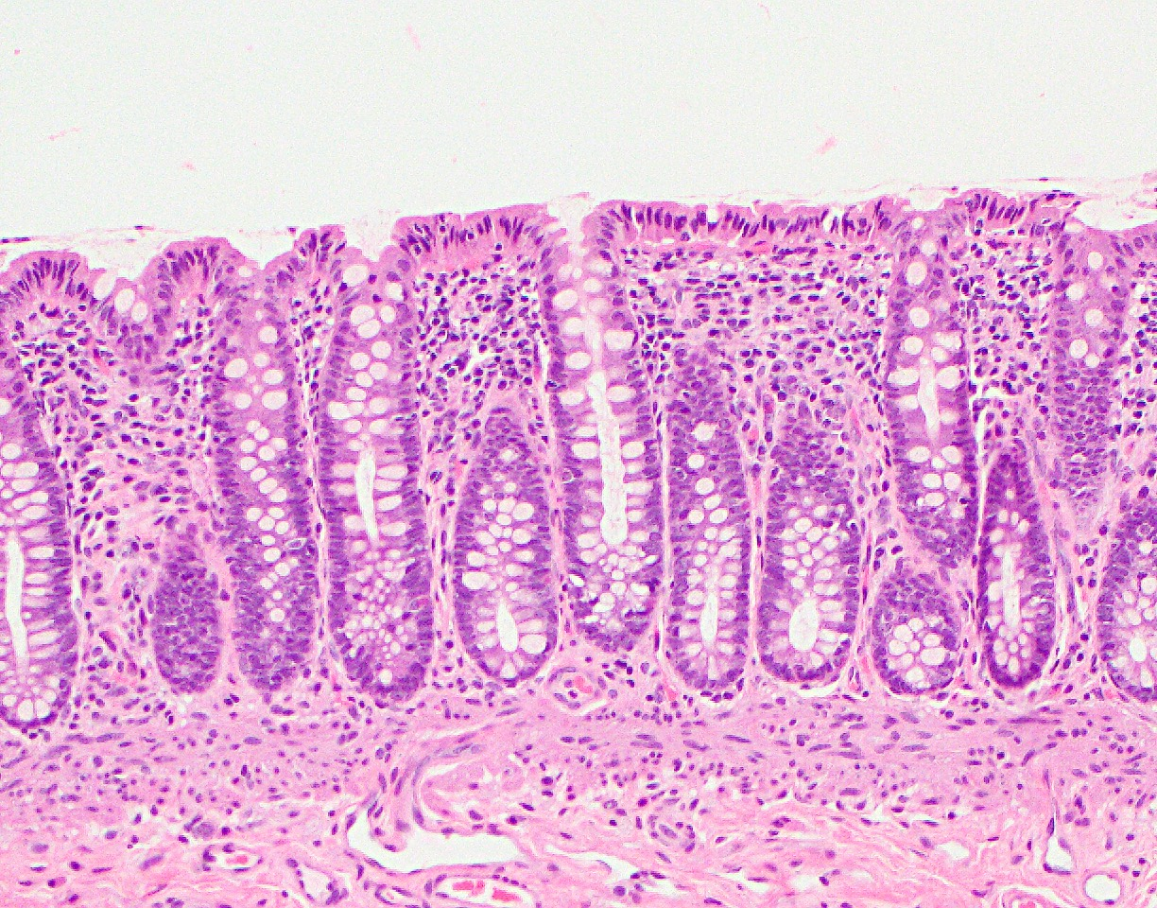
Βιοψία από την ανευρεθείσα αλλοίωση
Περιοχική ανοσoϊστοχημική απώλεια MLH1

Slide 5

Ερώτηση
Ποια η νόσος της ασθενούς;

Slide 6
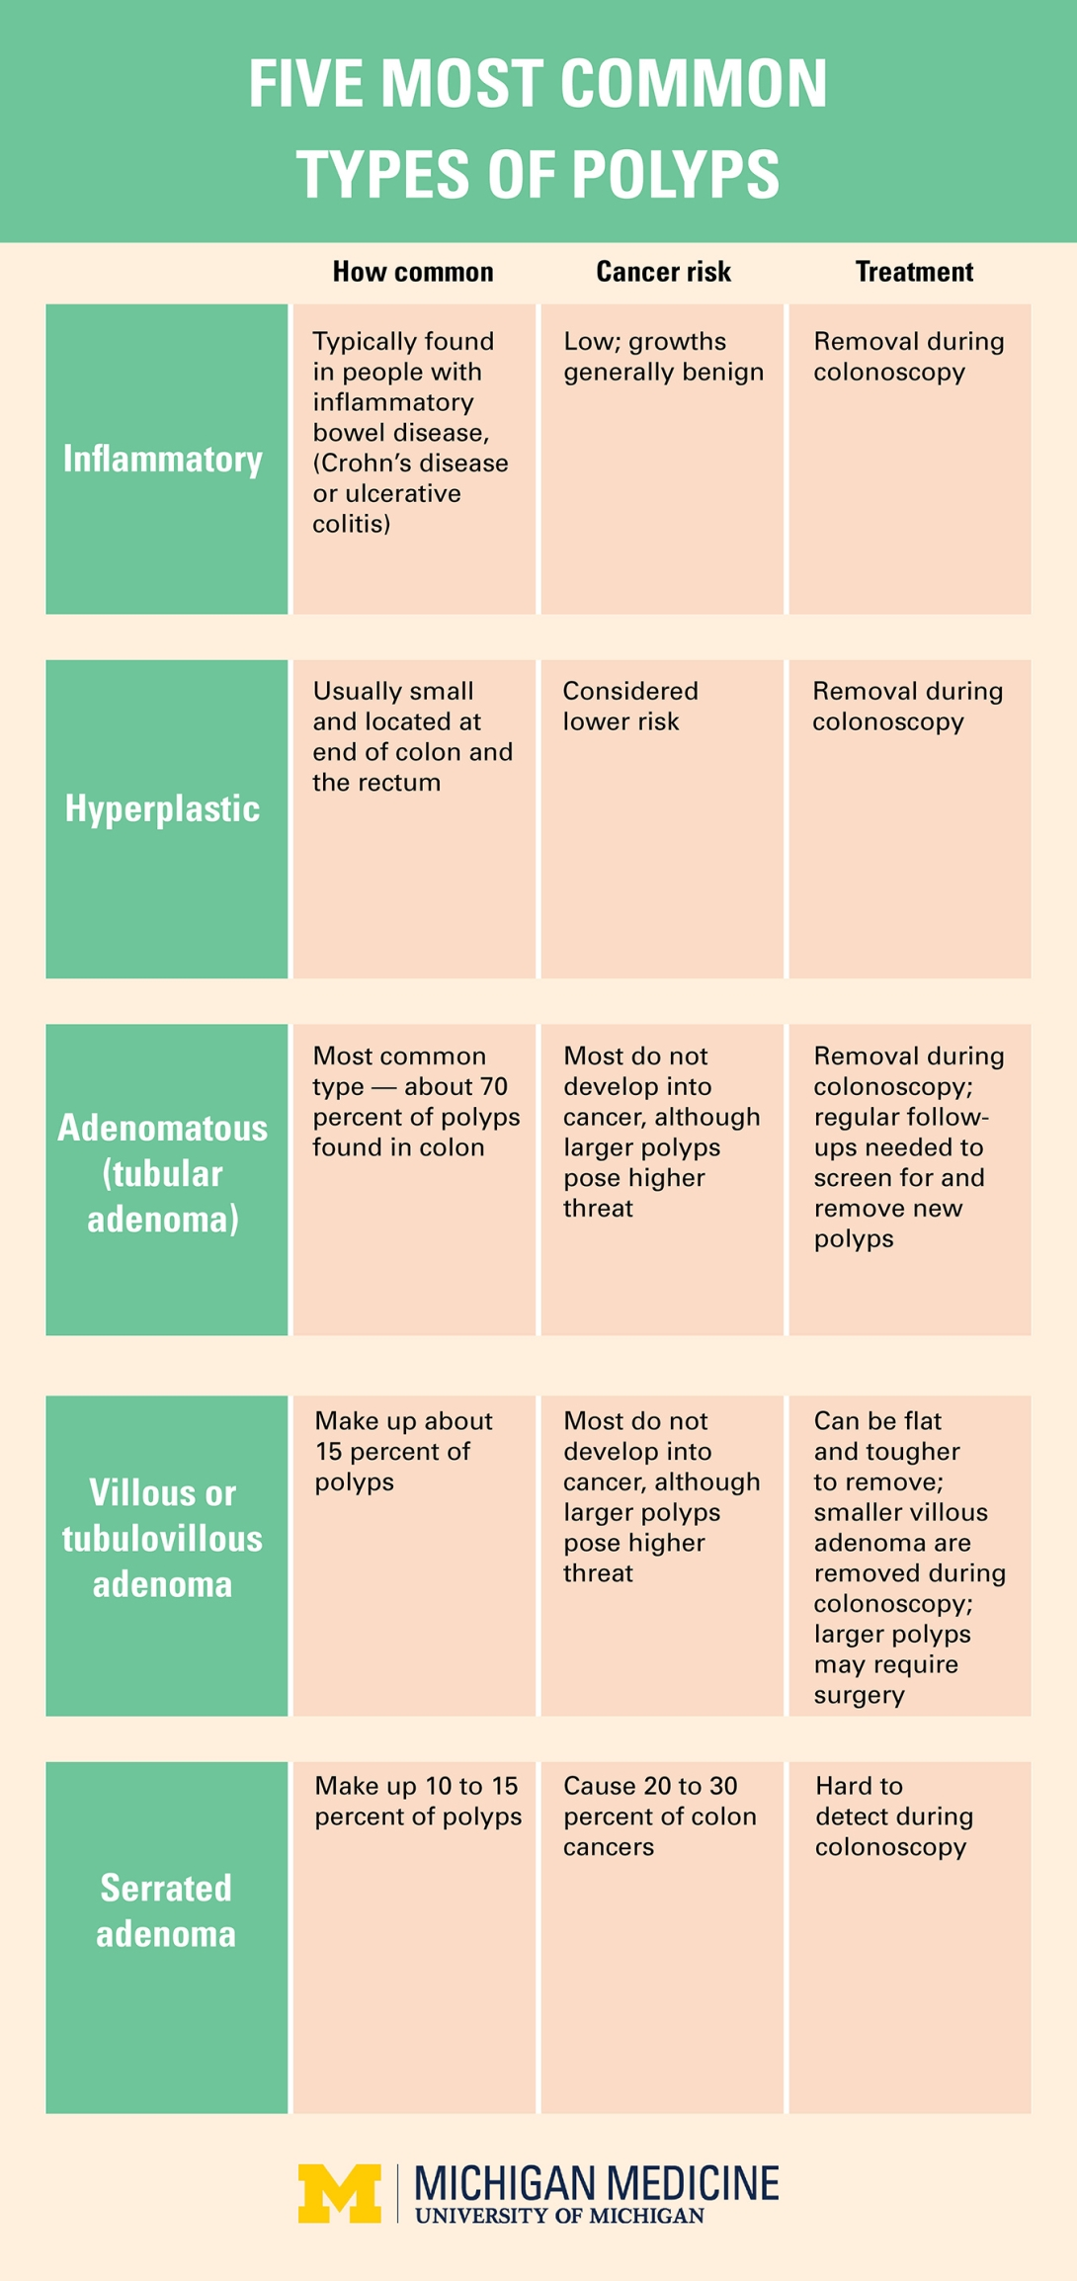
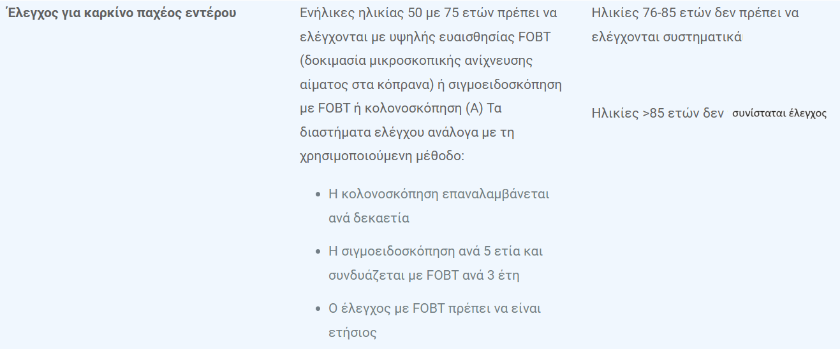
Απάντηση – κλινική θεώρηση
Η ασθενής εμφάνισε στο ανιόν
άμισχη οδοντωτή αλλοίωση,
εδώ με (κυτταρολογική) δυσπλασία
(σελ. 435 συγγράμματος Muir),
αλλοίωση η οποία διαφέρει
από τους συμβατικούς, εξ ορισμού δυσπλαστικούς, λαχνωτούς και σωληνώδεις αδενωματώδεις πολύποδες/αδενώματα,
η οποία όμως μπορεί να οδηγήσει
σε αδενοκαρκίνωμα παχέος εντέρου
με μικροδορυφορική αστάθεια (σελ. 443 Muir).
Συνήθως το εν λόγω αδένωμα
δεν δίνει συμπτώματα
και ανευρίσκεται σε τυχαίο έλεγχο.

Slide 7
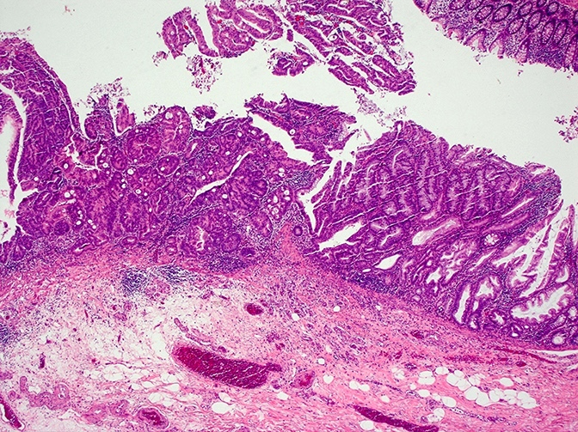
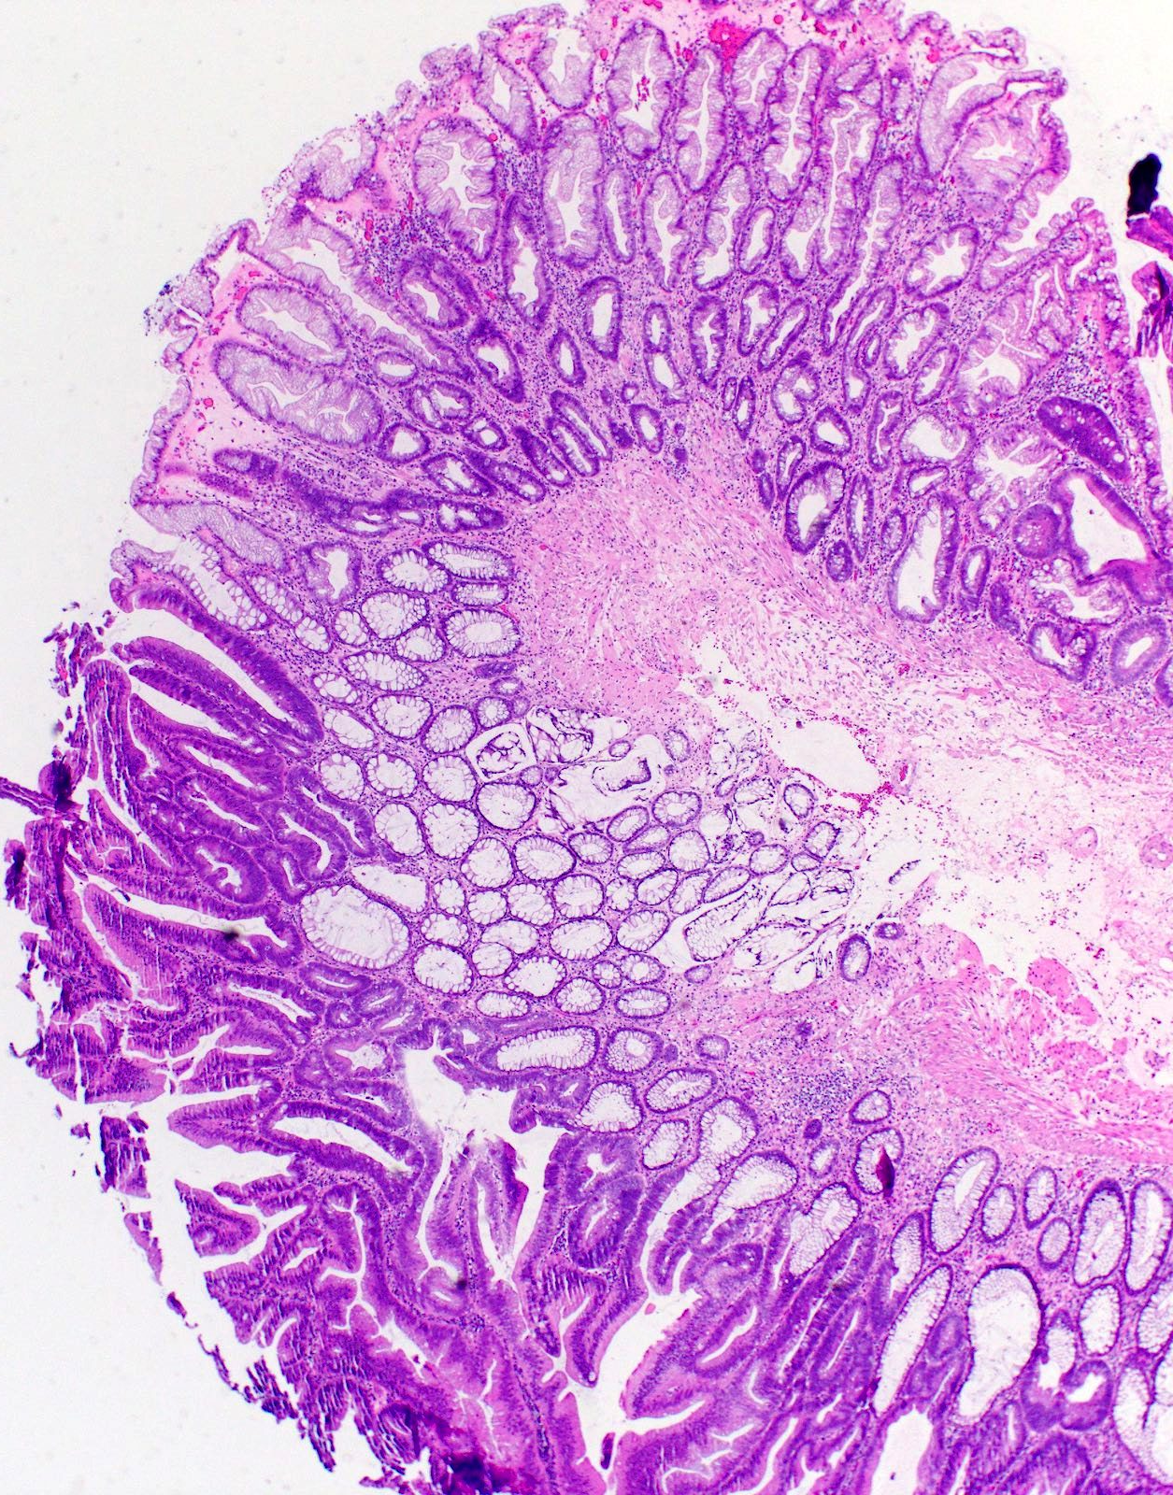
Παθολογοανατομικό σκέλος
Η 5η έκδοση του Π.Ο.Υ., αναφορικά με τους όγκους του πεπτικού συστήματος, περιλαμβάνει στην κατηγορία των οδοντωτών αλλοιώσεων και πολυπόδων του παχέος εντέρου, τις κάτωθι παθολογικές οντότητες:
Υπερπλαστικός πολύποδας (HP)
Άμισχη/επίπεδη οδοντωτή αλλοίωση (sessile serrated lesion – SSL) και άμισχη/επίπεδη οδοντωτή αλλοίωση με δυσπλασία (sessile serrated lesion with dysplasia – SSLD)
Συμβατικό οδοντωτό αδένωμα (TSA)
Οδοντωτό αδένωμα μη ταξινομούμενο.
Ενδοβλεννογονικό
καρκίνωμα σε έδαφος
άμισχης οδοντωτής
αλλοίωσης.
Έλεγχος ορίων τοπικής εκτομής.
Άμισχη (επίπεδη) οδοντωτή αλλοίωση με δυσπλασία
Μετάλλαξη BRAF (V600E) και
φαινότυπος μεθυλιωτή νησίδων CpG (CIMP),
που οδηγεί σε μικροδορυφορική αστάθεια,
κατά κανόνα μέσω επίκτητης
υπερμεθυλίωσης του προαγωγέα του MLH1.
Απουσία μετάλλαξης KRAS.

Slide 8
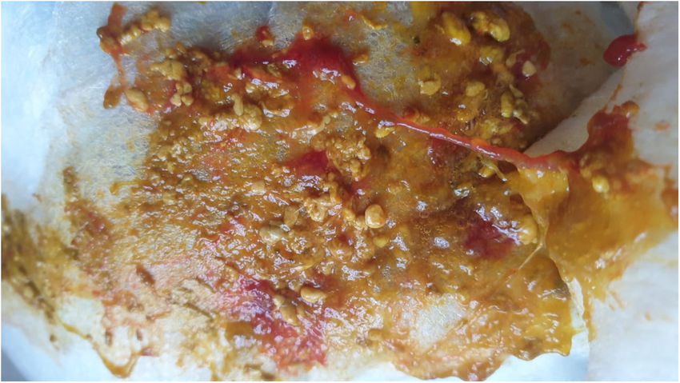
2^{ο} Περιστατικό
Ιστορικό:
Άνδρας 35 ετών, προσέρχεται λόγω διαρροϊκών κενώσεων, κοιλιακού άλγους και πυρετού από 10ημέρου. Πλέον στις κενώσεις εμφάνισε πρόσμειξη αίματος. Από το ατομικό αναμνηστικό, εμφανίζει λοίμωξη από τον ιό της ανθρώπινης ανοσοανεπάρκειας (HIV), με πλημμελή συμμόρφωση στην αντιρετροϊκή αγωγή.
Κλινική εξέταση:
38 βαθμοί Κελσίου θερμοκρασία, αυξημένοι εντερικοί ήχοι, ευαισθησία αριστερού λαγονίου βόθρου στην ψηλάφηση, χωρίς σημεία περιτοναϊσμού.
Εργαστηριακός έλεγχος:
-38% αιματοκρίτης (φ.τ.: 36-45)
-8.900 λευκά αιμοσφαίρια/κυβ.χιλ. (φ.τ.: 4.000-10.000)
-70% πολυμορφοπύρηνα (φ.τ.: <60%)
-Στα 150mg/L η CRP (φ.τ.: <5)
-Αρνητική PCR κοπράνων για συνήθη
βακτήρια, ιούς και παράσιτα του γαστρεντερικού
- Κόπρανα με πυοσφαίρια και ερυθρά στη γενική
εξέταση κοπράνων.
Notes:
Κόπρανα με αίμα/βλέννη.

Slide 9
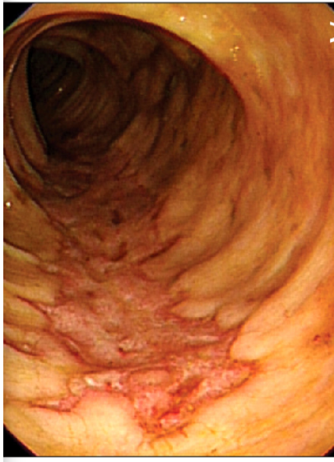
Κολονοσκόπηση
Notes:
Επίμηκες γραμμικό έλκος, πάνω από 4 εκατοστά σε μ.δ.

Slide 10
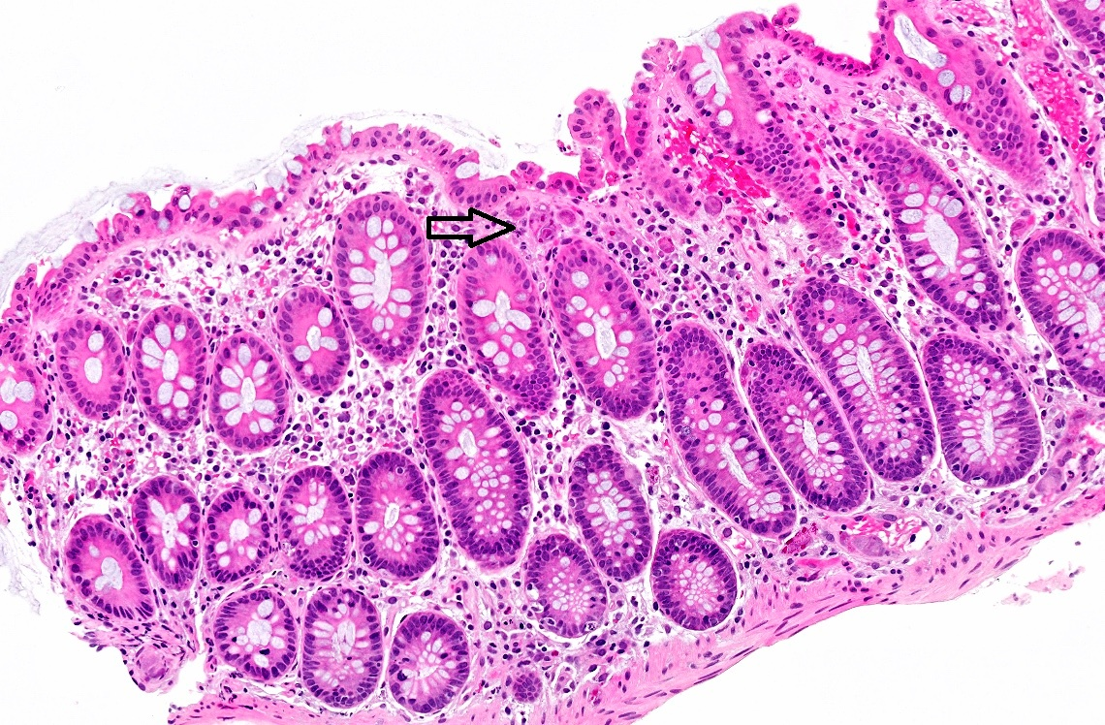
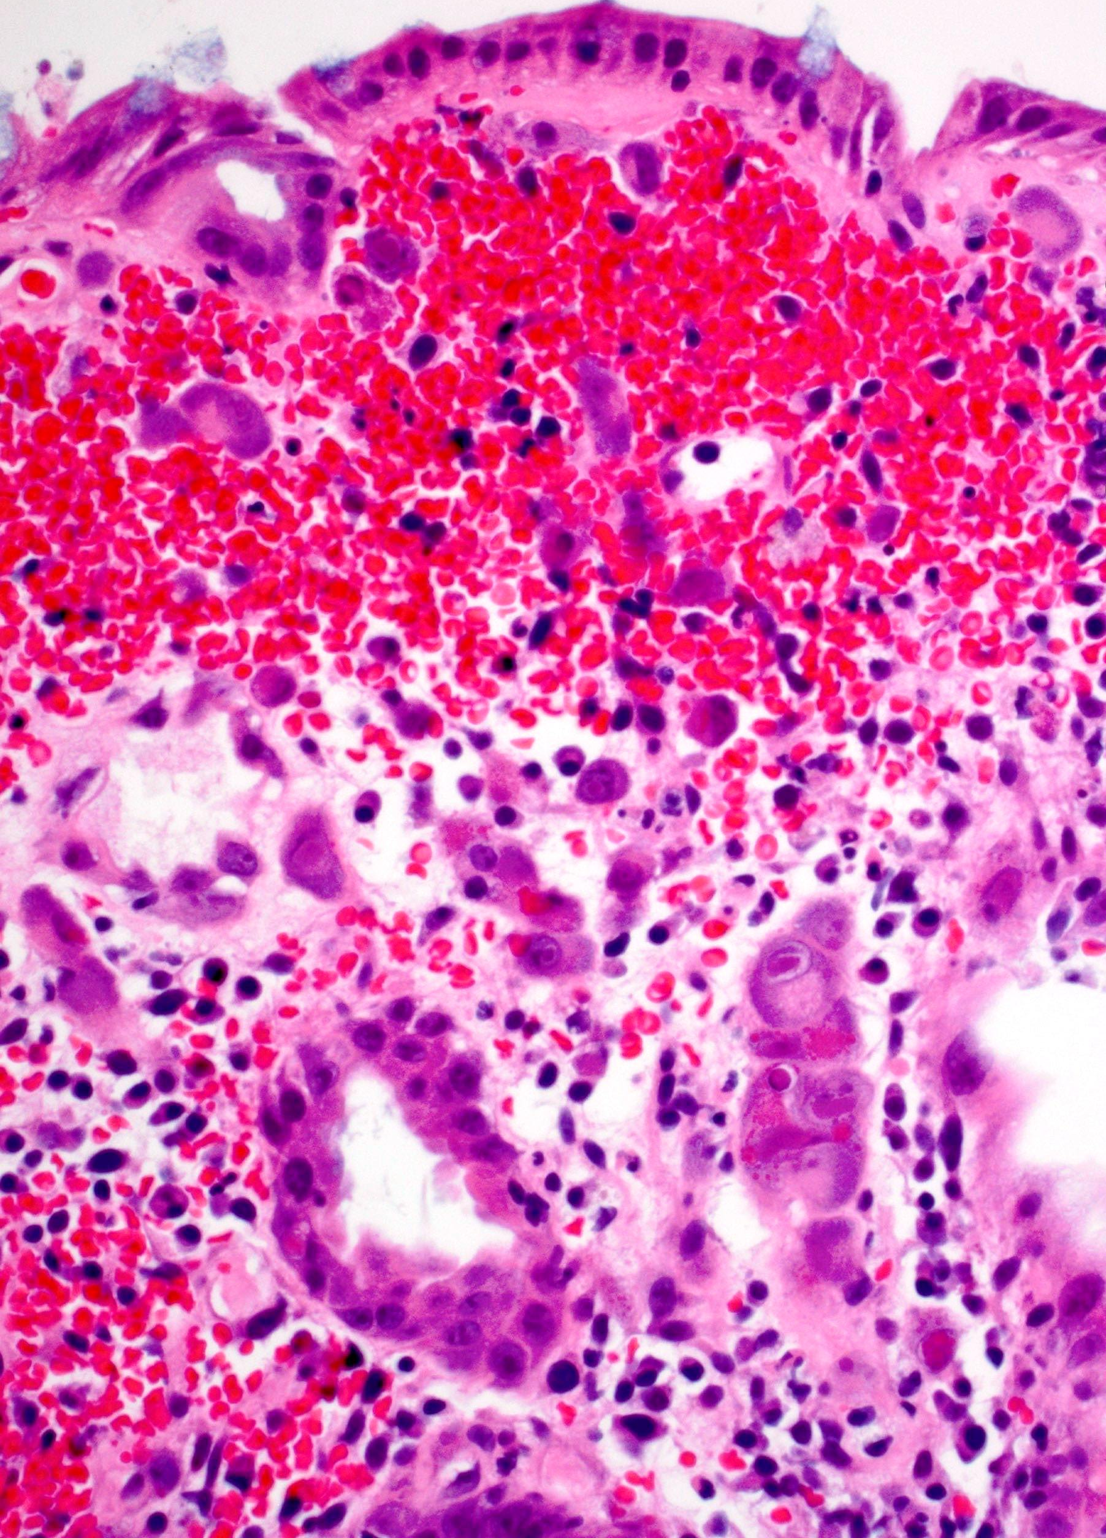

Βιοψίες παχέος εντέρου που όταν τις κοιτάμε επίμονα στο μικροσκόπιο, μας κοιτάζουν κι αυτές!

Slide 11
Ερώτηση
Ποια η νόσος του ασθενούς;

Slide 12
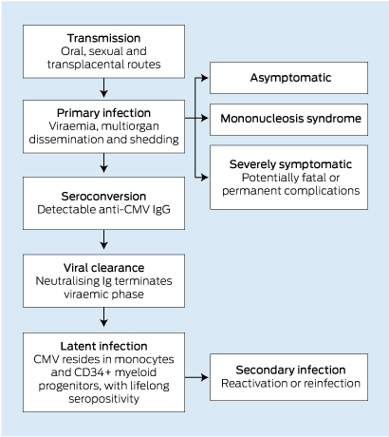
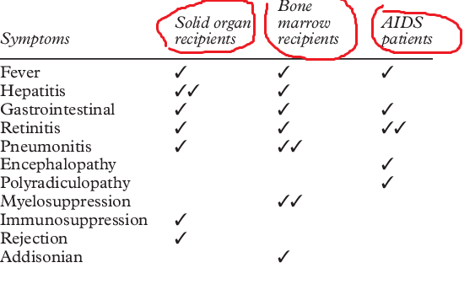
Απάντηση
Ο ασθενής ανέπτυξε λοιμώδη κολίτιδα από κυτταρομεγαλοϊό (CMV)
(σελ. 861 συγγράμματος Muir), σε έδαφος της υποκείμενης ανοσοκαταστολής του
από τον ιό της ανθρώπινης ανοσοανεπάρκειας (HIV).
Στους υγιείς ενήλικες, ο ιός εκδηλώνεται συνήθως ως αυτοϊώμενο σύνδρομο δίκην λοιμώδους μονοπυρήνωσης. Παραμένει όμως εντός του σώματος και μπορεί να επανενεργοποιηθεί με υποκείμενη ανοσοκαταστολή π.χ. σε μεταμόσχευση οργάνου.

Slide 13
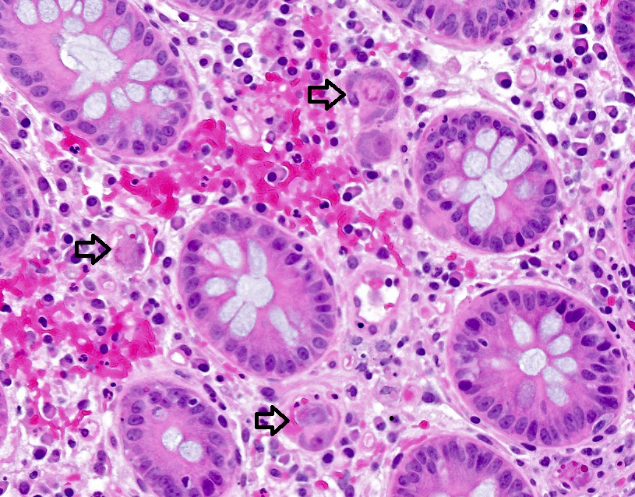
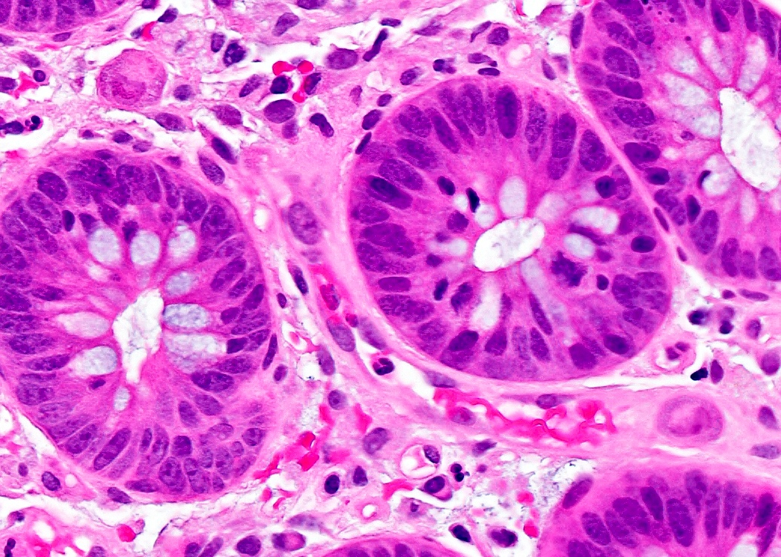
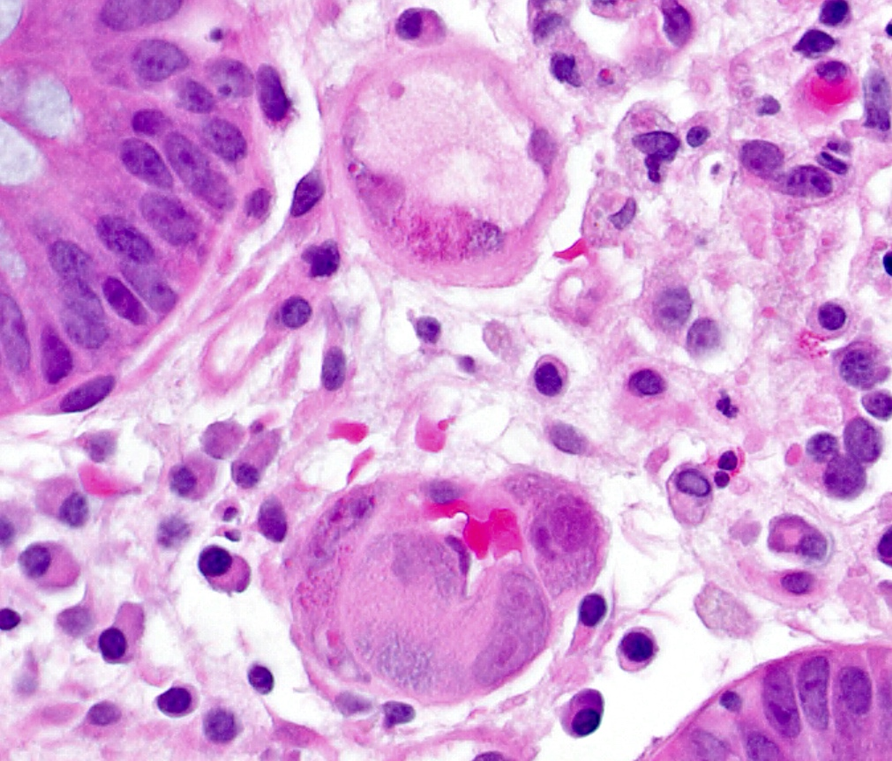
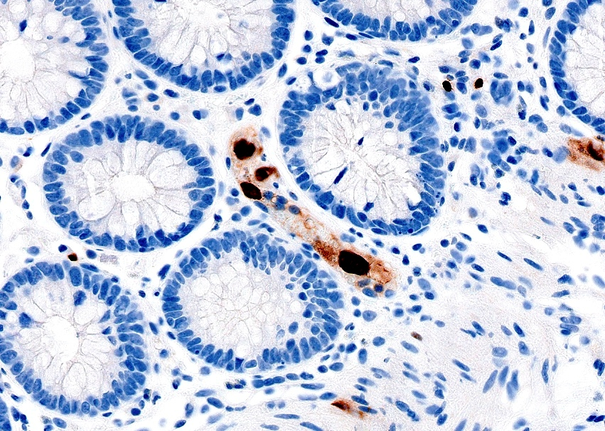
Παθολογοανατομικό σκέλος
Tα προσβεβλημένα από τον CMV κύτταρα ( κατά κανόνα ενδοθήλια, μεσεγχυματικά ή μακροφάγα ) έχουν αυξημένο μέγεθος και φέρουν ενδοπυρηνικά συνήθως, βασίφιλα ιικά έγκλειστα με πέριξ διαυγή άλω δίκην ματιού κουκουβάγιας. Παρουσία ουδετερόφιλων (!). Η ανοσοϊστοχημεία έναντι του CMV είναι εκείνη που τεκμηριώνει τη διάγνωση. ΔΔ: Ο αδενοϊός τυπικά προσβάλλει τα επιθηλιακά κύτταρα που εμφανίζουν αμφοφιλικά πυρηνικά έγκλειστα.

Slide 14
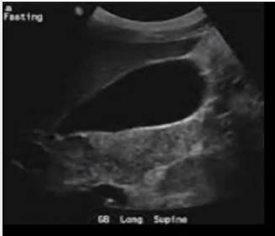
3^{ο} Περιστατικό
Ιστορικό:
Άνδρας 70 ετών, προσέρχεται λόγω επιγαστρικού άλγους, κυρίως μετά τα γεύματα, από μηνός. Αναφέρει παροδική βελτίωση με τη χρήση αντιόξινων. Αναφέρει επίσης απώλεια βάρους άνω του 10%. Από το ατομικό αναμνηστικό, δεν αναφέρει προβλήματα υγείας.
Κλινική εξέταση:
Λιπόσαρκος, με ήπια ευαισθησία επιγαστρίου.
Εργαστηριακός έλεγχος:
- Χωρίς ευρήματα, πλην ήπια αυξημένης CRP.
- Υπερηχογράφημα χοληδόχου κύστης
(για τον αποκλεισμό χολολίθων) χωρίς ευρήματα.

Slide 15
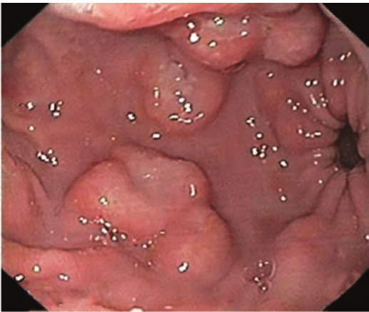
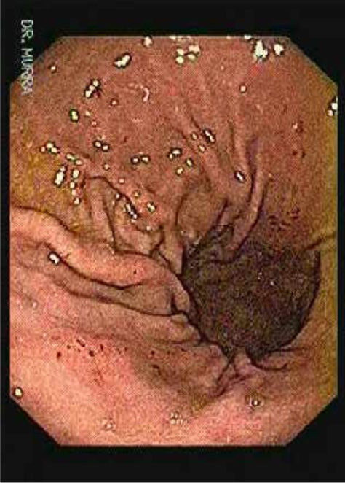
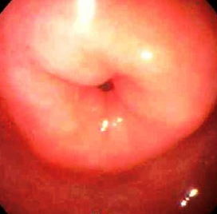
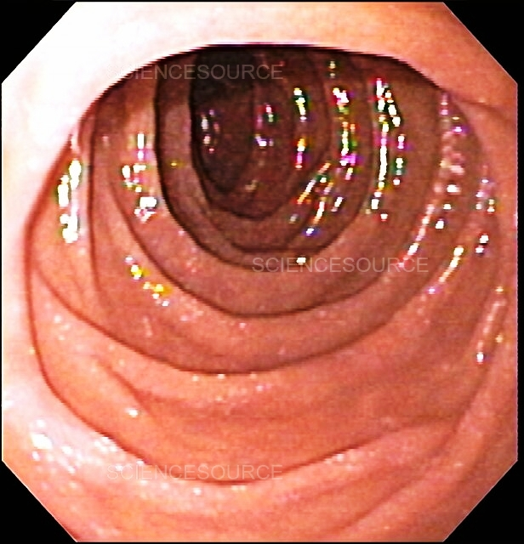
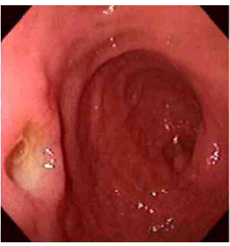
Ενδοσκόπηση ανωτέρου γαστρεντερικού σωλήνα
Φυσιολογικό Ασθενούς
Notes:
Οζώδεις αλλοιώσεις γαστρικού βλεννογόνου στην άνω δεξιά εικόνα.

Slide 16
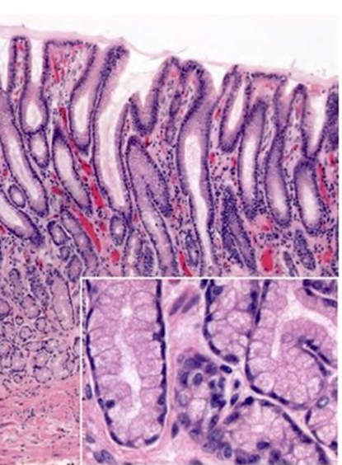
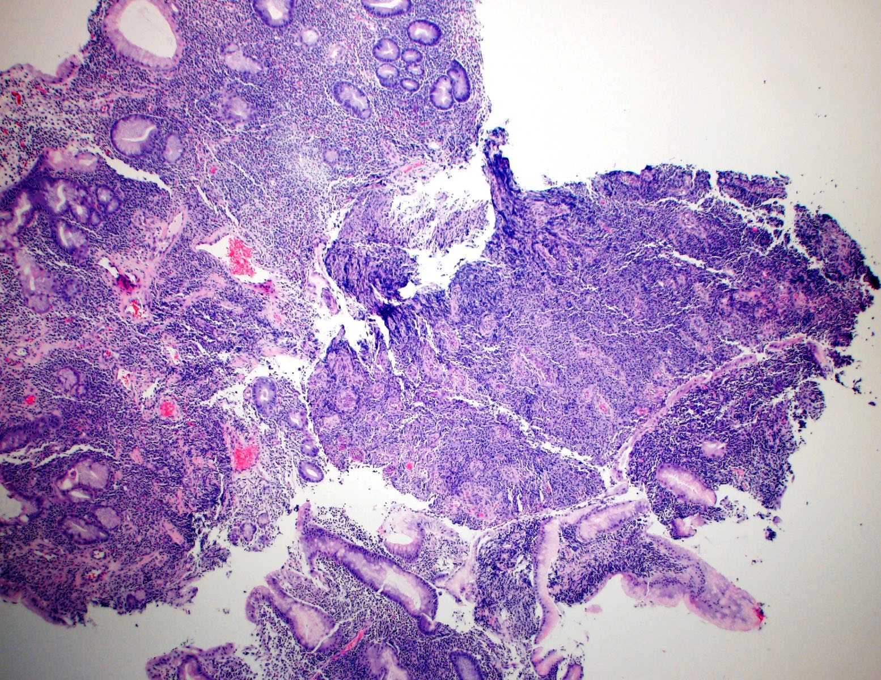
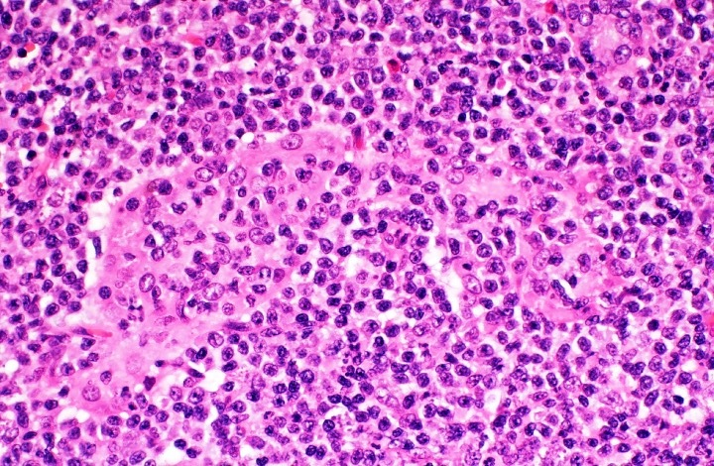
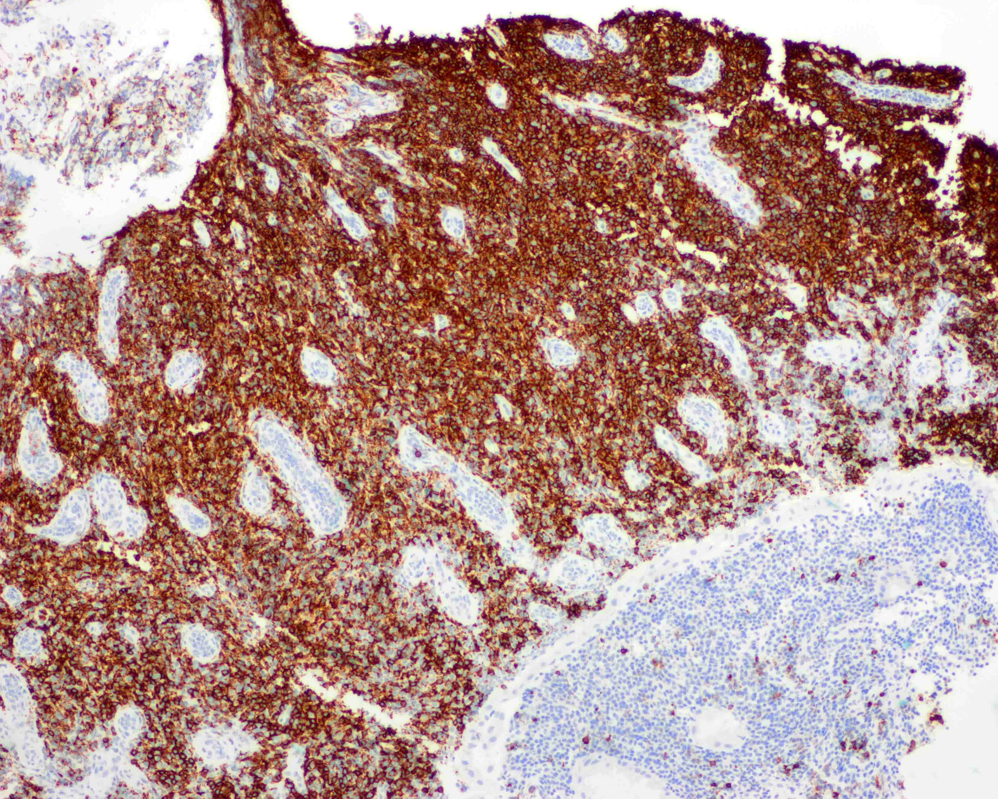
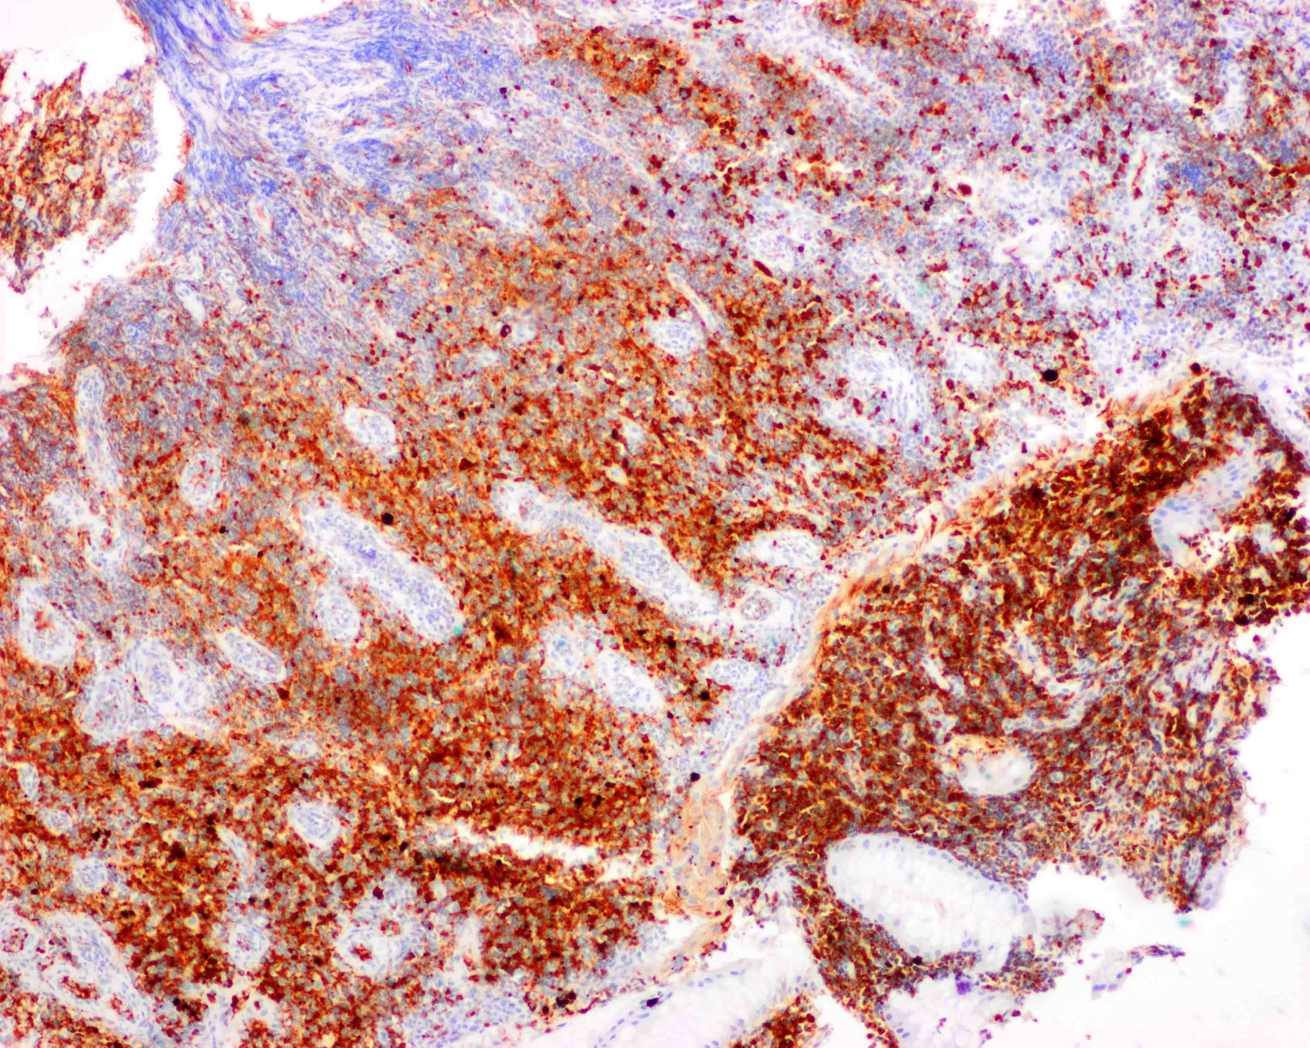
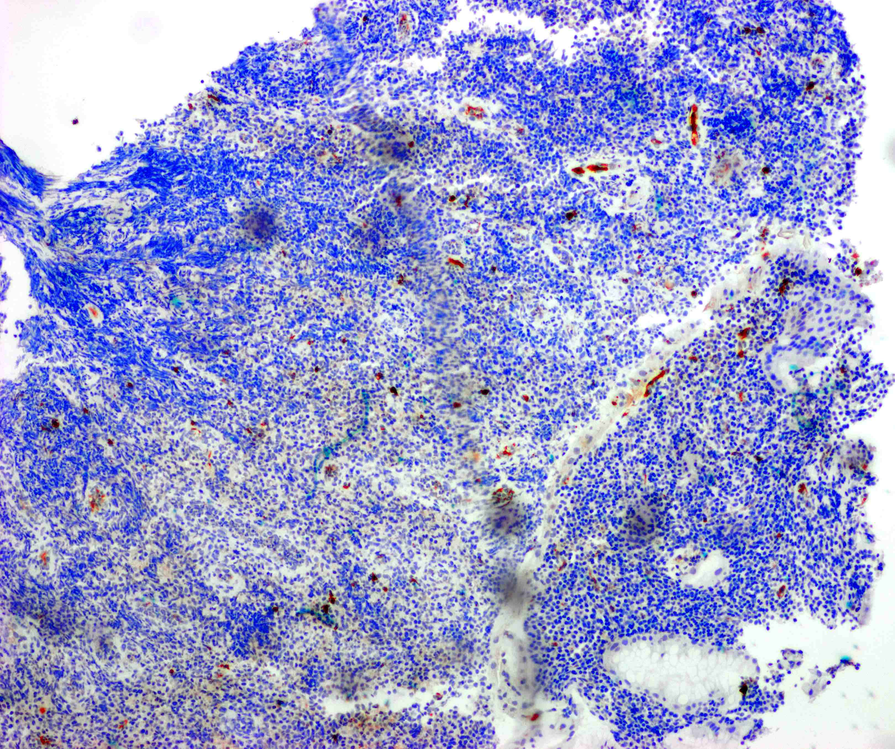
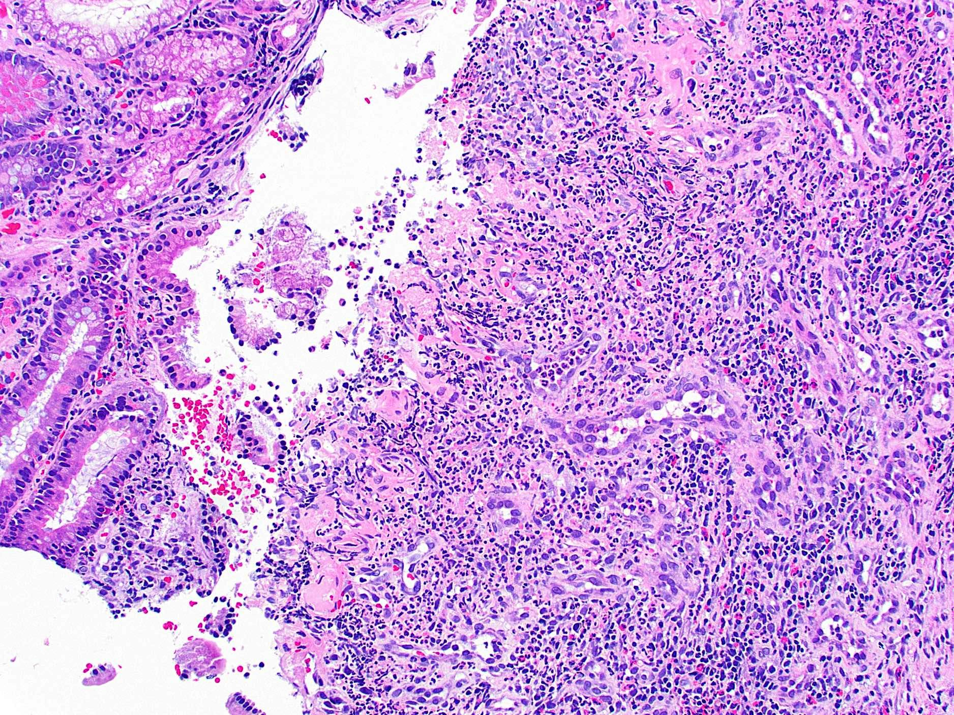
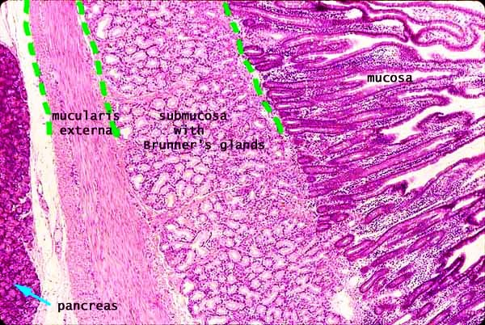
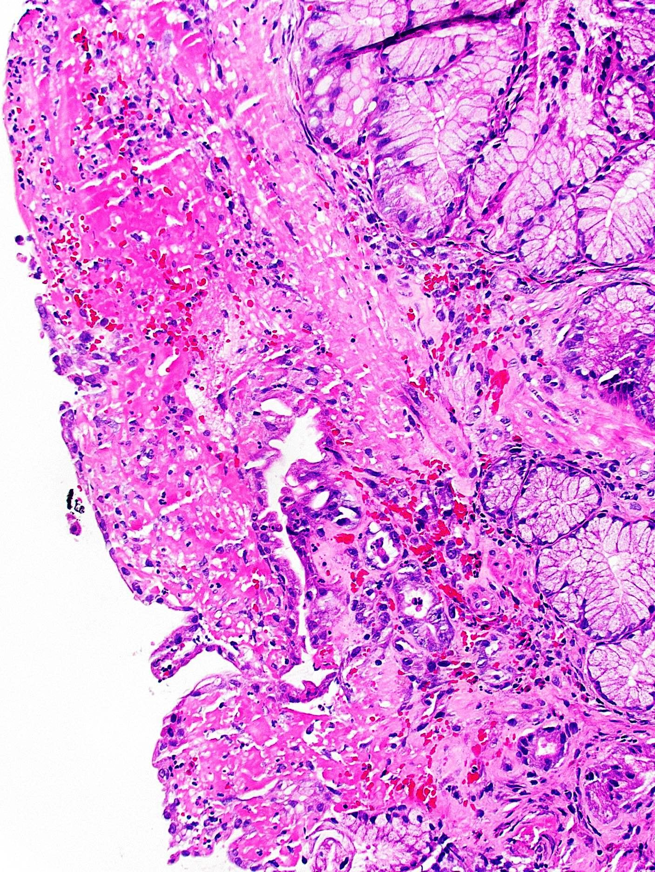
Βιοψίες
Διάχυτα θετικό
το CD20.
κ/λ > 8/1

Slide 17
Ερώτηση
Ποιες οι δύο νόσοι του ασθενούς
και ποιο το κοινό τους αίτιο;

Slide 18
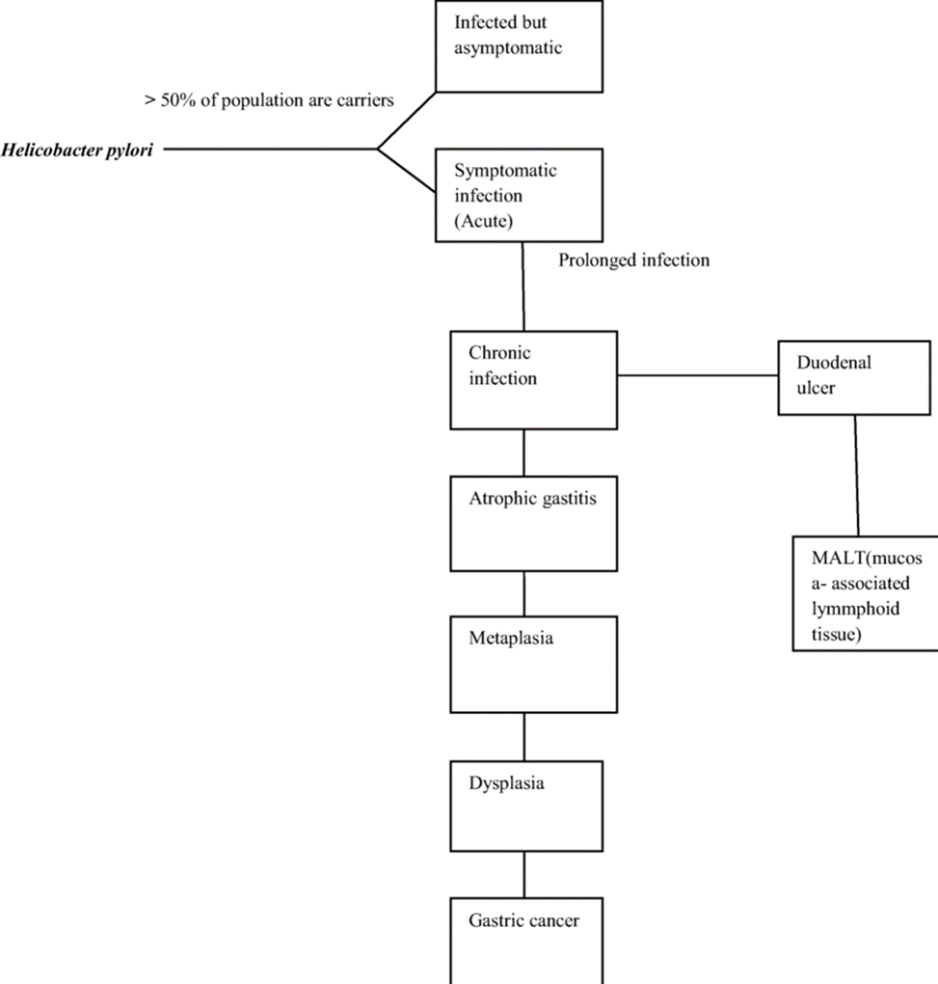
Απάντηση
Ο ασθενής εμφάνισε δωδεκαδακτυλικό έλκος (σελ.408-411 συγγράμματος Muir) και MALT λέμφωμα στομάχου (σελ. 416-7 συγγράμματος Muir),
λόγω λοίμωξης από Helicobacter pylori. Εφόσον το λέμφωμα είναι εντοπισμένο,
η εκρίζωση του ελικοβακτηριδίου θα οδηγήσει και στην υποχώρηση του 12δακτυλικού έλκους αλλά και του λεμφώματος (75% πιθανότητα σε στάδιο Ι και 55% σε στάδιο ΙΙΕ). Επόμενη εκλογή είναι η ακτινοθεραπεία.

Slide 19
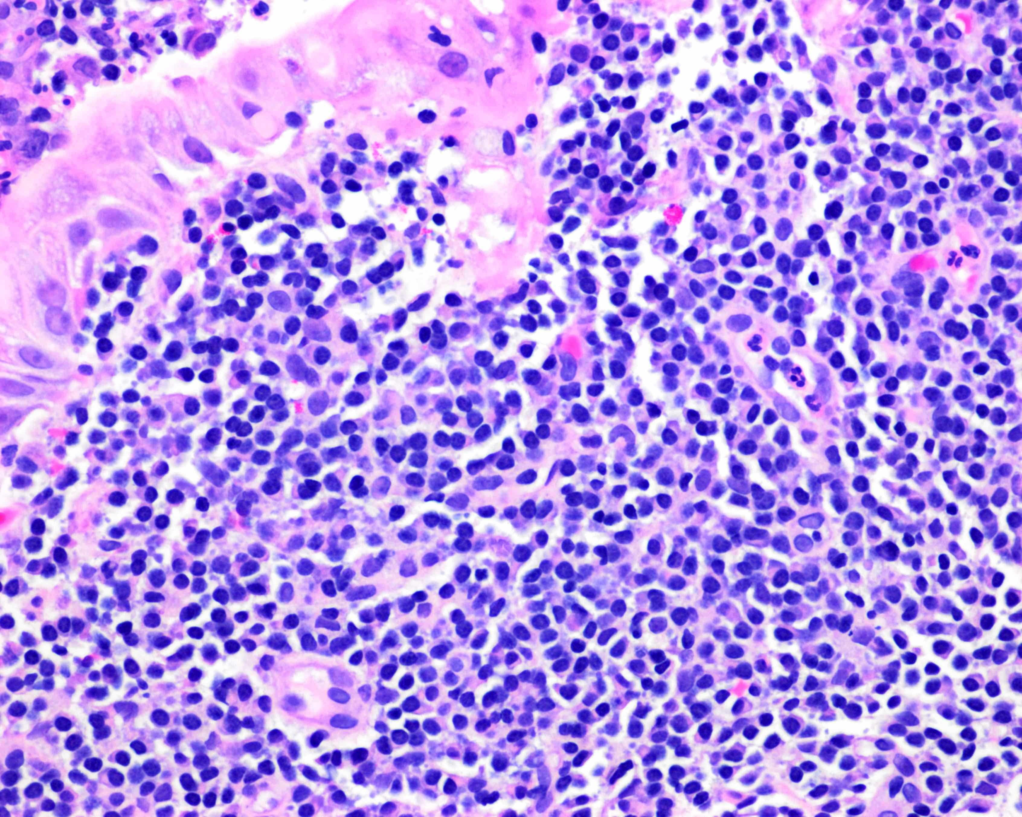
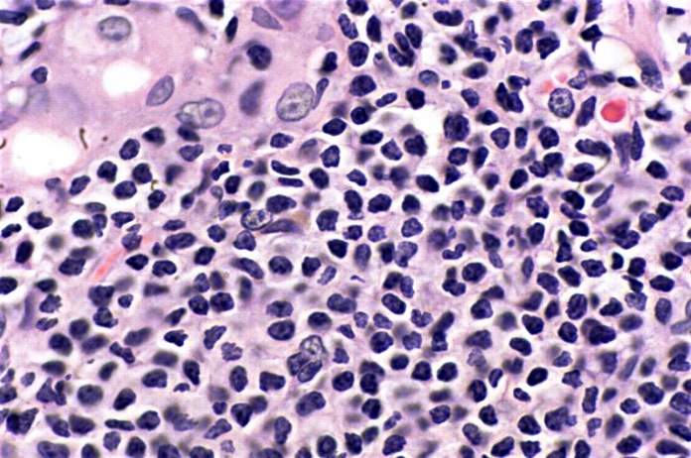
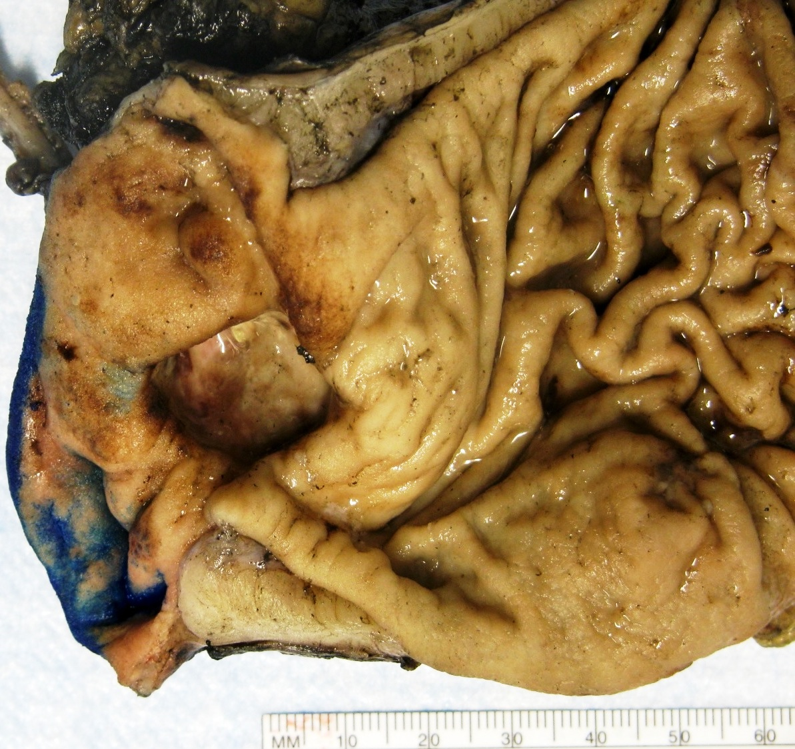
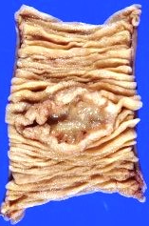
Παθολογοανατομική θεώρηση 12δακτυλικού έλκους και λεμφώματος MALT στομάχου.
ΔΔ. Το σπάνιο αδενοκαρκίνωμα του δωδεκαδακτύλου/λεπτού εντέρου μπορεί επίσης να προκαλέσει έλκος. Η μικροσκοπική εξέταση αποκαλύπτει διηθητικούς κακοήθεις αδένες ή μεμονωμένα άτυπα καρκινικά κύτταρα.
Η ενδοσκοπική εμφάνιση είναι επίσης διαφορετική:
Καλόηθες πεπτικό έλκος (αρ. εικ.) : λεία βάση, Στρογγυλεμένα, ομαλά χείλη, ομαλός και φυσιολογικός ο περιβάλλων βλεννογόνος, συνήθως εντοπίζεται στο πρόσθιο ή οπίσθιο τοίχωμα του δωδεκαδακτυλικού βολβού.
Κακόηθες έλκος (δεξ. εικ.): Η βάση αποκαλύπτει μια ελκωτική μάζα που προεξέχει στον αυλό, προεξέχοντα, ακανόνιστα χείλη, οζώδης και ανώμαλος ο πέριξ βλεννογόνος, άτυπη ανατομική εντόπιση.
Τα νεοπλασματικά λεμφοκύτταρα που κυμαίνονται από μικρά έως μονοκυτταροειδή κύτταρα και διεισδύουν στις επιθηλιακές δομές ( >3 ανά γαστρικό αδένα) είναι χαρακτηριστικά για το γαστρικό λέμφωμα MALT.
ΔΔ.
Σοβαρή γαστρίτιδα από ελικοβακτηρίδιο του πυλωρού / αντιδραστική λεμφοειδής υπερπλασία :
Δεν τεκμηριώνονται πληθυσμοί κλωνικών Β κυττάρων με περιορισμό ελαφριάς αλυσίδας. Απουσία στρώσεων μονοκυτταροειδών ή μονόμορφων κυτταρικών πληθυσμών. Δεν αναγνωρίζονται μη φυσιολογικά πλασματοκύτταρα με πυρηνικές ανωμαλίες. Χωρίς λεμφοεπιθηλιακές αλλοιώσεις.
ΧΛΛ/ Λεμφοκυτταρικό λέμφωμα - CLL / SLL :
Μπορεί να προσβάλλει τον στόμαχο. Λεμφοκυττάρωση και γενικευμένη λεμφαδενοπάθεια. Ανοσοδείκτες: CD5+, CD23+, LEF1+.
Λέμφωμα κυττάρων μανδύα:
Λεμφοκύτταρα ενδιάμεσου μεγέθους με ακανόνιστα περιγράμματα . Ανοσοχρώσεις: CD5+, κυκλίνη D1 / BCL1+, SOX11+.
Θυλακιώδες λέμφωμα: Αντιδραστικά βλαστικά κέντρα που αποικίζονται από το MALT μπορούν να μιμηθούν το θυλακιώδες λέμφωμα. Ανοσοχρώσεις: CD10+, BCL6+, BCL2 μεταβαλλόμενη έκφραση.
Λεμφοπλασματοκυτταρικό λέμφωμα:Τα ιστολογικά και ανοσοϊστοχημικά χαρακτηριστικά αλληλοεπικαλύπτονται. Τα μονοκυτταροειδή Β και τα νεοπλασματικά κύτταρα που μοιάζουν με κεντροκύτταρα είναι πιο συχνά στο γαστρικό MALToma. Αναζήτηση μετάλλαξης MYD88 L265P, μελέτη πρωτεϊνών ορού.
Γαστρίτιδα με σωμάτια Russell: Πολυκλωνική ανοσοέκφραση ελαφριών αλυσίδων ανοσοσφαιρίνης.

Slide 20
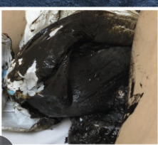
4^{ο} Περιστατικό
Ιστορικό:4
Άνδρας 64 ετών, προσέρχεται λόγω εμφάνισης μέλαινας κένωσης προ ώρας. Δεν εμφανίζει άλλα συμπτώματα, ενώ έχει ελεύθερο ατομικό αναμνηστικό.
Κλινική εξέταση: Πίεση 130/80 (φ.τ.: >120/80), σφύξεις 110/λεπτό (φ.τ.: 80-100), θετική δακτυλική εξέταση του ορθού για μέλαινες.
Bασικός εργαστηριακός έλεγχος:
Αιματοκρίτης: 34% (φ.τ.: 36-42)
Δικτυοερυθροκύτταρα:110.000/κυβ.χιλ. (φ.τ.:50.000-100.000)

Slide 21
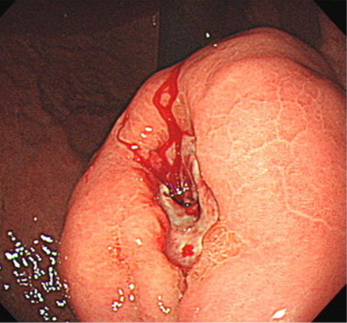

Επείγουσα γαστροσκόπηση
Φυσιολογικό Ασθενούς
Notes:
Η μάζα είναι υποβλεννογόνια, όμως υπάρχει μια εξέλκωση και γι’ αυτό αιμορράγησε. Έγινε τοπική αιμόσταση με έγχυση αδρεναλίνης.

Slide 22
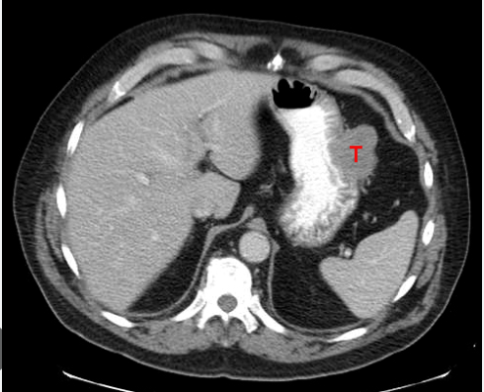
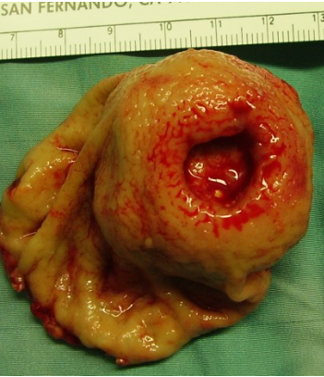
Χειρουργική αφαίρεση σε δεύτερο χρόνο, λόγω εντοπισμένης νόσου.

Slide 23
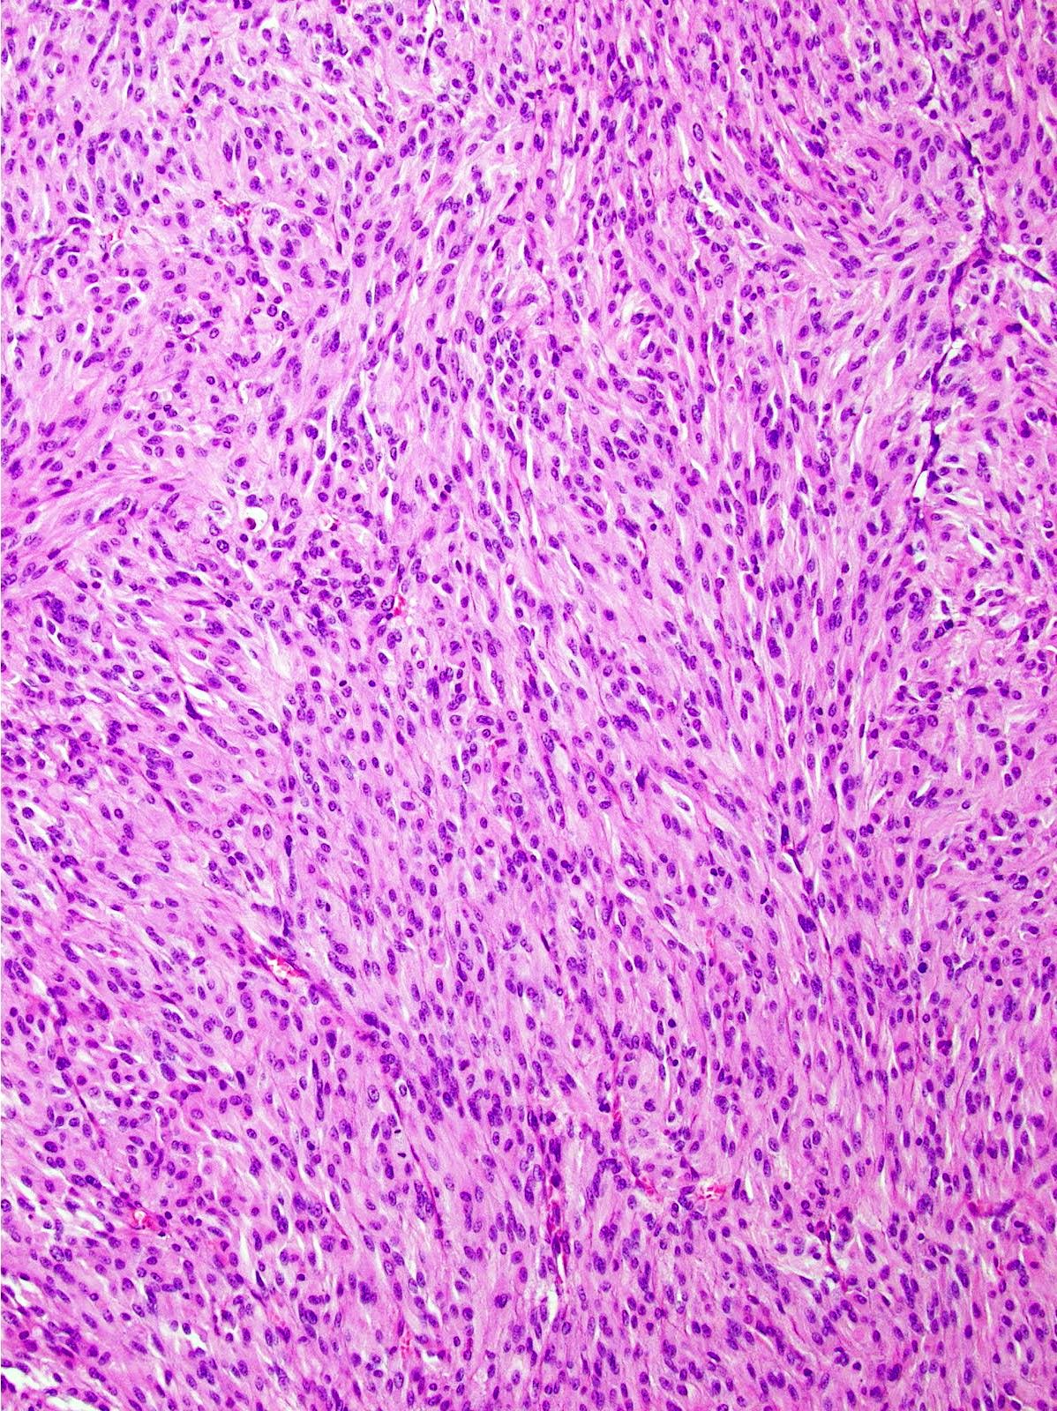
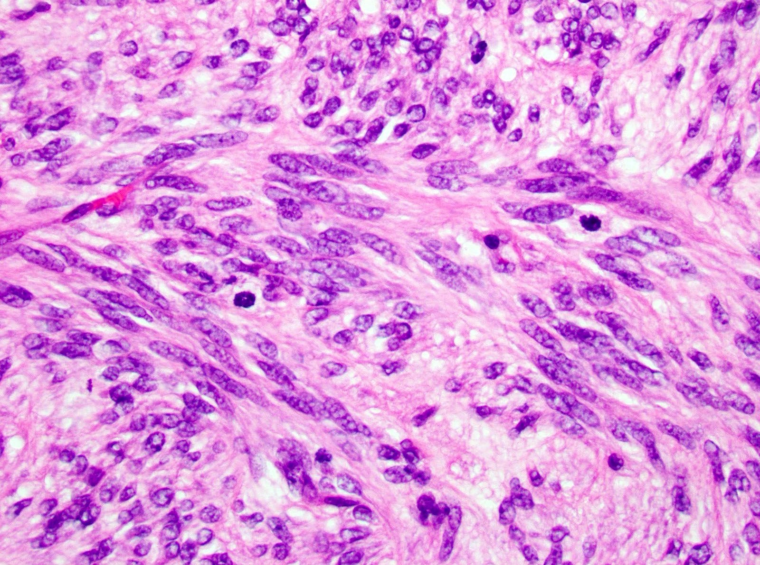
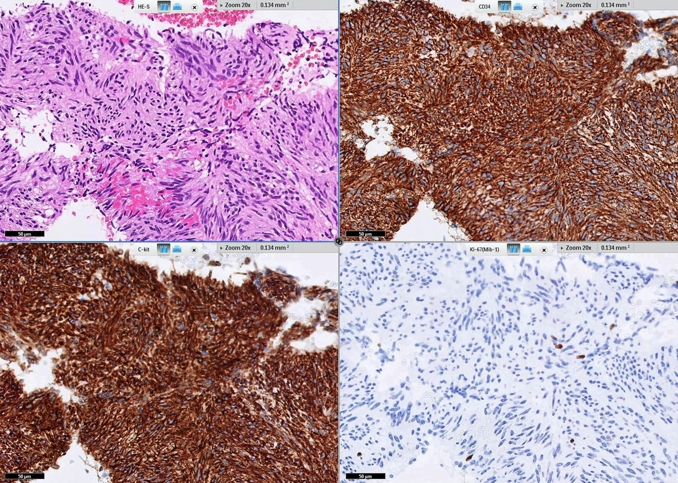
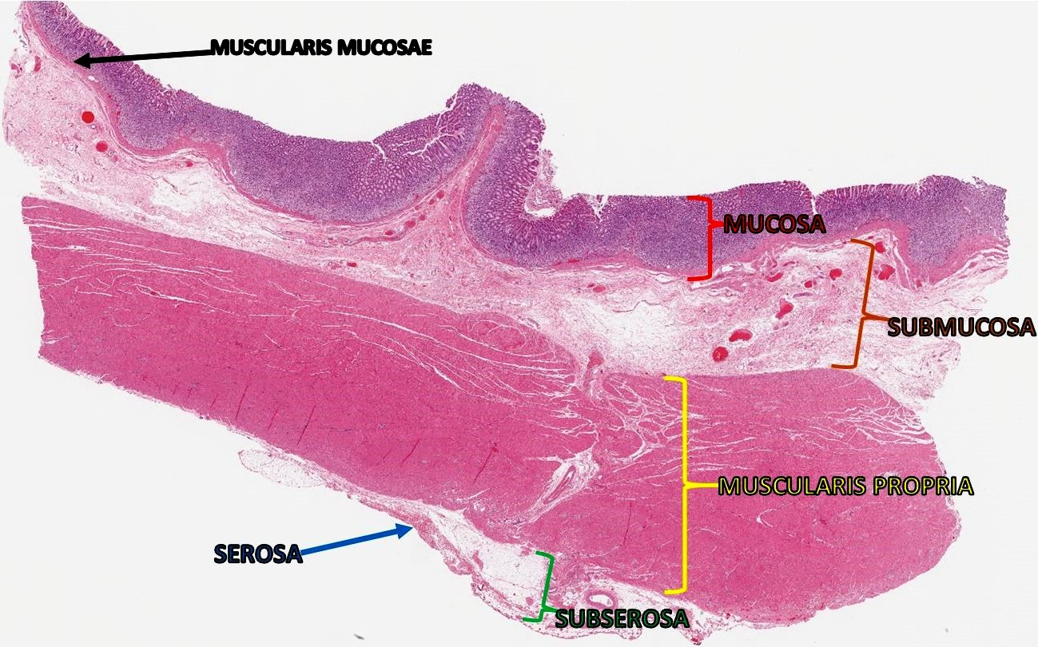
Μικροσκοπική εξέταση ληφθείσας διαγνωστικής βιοψίας και μετέπειτα εγχειρητικού παρασκευάσματος
Η ανοσοϊστοθετικότητα του c-KIT/CD117 επιτρέπει τη ΔΔ
από λειομύωμα, σβάνωμα κι από μονήρη ινώδη όγκο.
Φυσιολογικό Ασθενούς

Slide 24
Ερώτηση
Ποια η νόσος του ασθενούς;

Slide 25
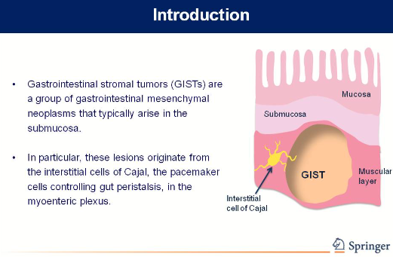

Απάντηση
Ο ασθενής εμφάνισε στρωματικό όγκο του γαστρεντερικού (gastrointerstinal stromal tumor - GIST) με εντόπιση στον στόμαχο
(σελ. 417-8 συγγράμματος Muir).
Οι περισσότεροι GIST (60%) απαντούν στον στόμαχο, κύρια ενεργοποιητική μετάλλαξη είναι στο KIT (υποδοχέας τύπου τυροσινικής κινάσης), περίπου στο 75% των GIST ή στον PDGFRa (platelet-derived growth factor alpha) περίπου στο 10%, οπότε και το imatinib mesylate (όπως στη χρόνια μυελογενή λευχαιμία) χρησιμοποιείται ευρέως (πλην επί πλήρους χειρουργικής ίασης).
Περίπου το 1/3 των GIST εμφανίζει κακοήθη συμπεριφορά.

Slide 26


Παθολογοανατομικό σκέλος
Η εικόνα της χρώσης A-H δείχνει κύτταρα με στρογγυλούς πυρήνες, άφθονο ηωσινόφιλο κυτταρόπλασμα, δυσδιάκριτα πυρήνια και ελάχιστο πλειομορφισμό, αντιπροσωπευτικά ενός επιθηλιόμορφου GIST. Αυτός ο υποτύπος παρατηρείται συνήθως σε ασθενείς με GIST με ανεπάρκεια της σουκινικής αφυδρογονάσης SDH, οι οποίες οφείλονται συχνότερα σε μεταλλάξεις στην υπομονάδα SDHA. Πιο πρόσφατα, υπήρξαν αναφορές που υποδηλώνουν ότι οι ασθενείς με μεταλλάξεις νευροϊνωμάτωσης 1 (NF1) έχουν προδιάθεση για ανάπτυξη GIST. Οι GIST με ανεπάρκεια SDH μπορεί να κάνουν μετάσταση σε λεμφαδένες, κάτι που σχεδόν ποτέ δεν συμβαίνει σε GIST που προκύπτουν μέσω άλλων μοριακών οδών. Παρά τη συμπεριφορά τους αυτή, έχουν σχετικά καλή έως μέτρια πρόγνωση. Οι GIST με έλλειψη SDH εμφανίζονται σχεδόν πάντα στο στομάχι, όχι στο κόλον. Είναι θετικοί για το KIT και το DOG1 με ανοσοϊστοχημεία, διευκολύνοντας έτσι τη διάγνωσή τους ως GIST. Οι εν λόγω ασθενείς έχουν συχνά παρατεταμένη κλινική πορεία με μεταστάσεις σε λεμφαδένες και απομακρυσμένα όργανα.
Γενικά, οι κύριοι προγνωστικοί παράγοντες που σχετίζονται με τους GIST είναι η μιτωτική δραστηριότητα, το μέγεθος του όγκου και η θέση του όγκου. Η επαρκής έκταση της χειρουργικής εκτομής και η παρουσία μετάλλαξης KIT επηρεάζουν επίσης την πρόγνωση. Τα ευρήματα στους GIST που υποδηλώνουν πιο ευνοϊκή πρόγνωση περιλαμβάνουν: εντόπιση στον στόμαχο, μέγεθος όγκου ≤ 2 cm, < 5 μιτώσεις ανά 50 Ο.Π.Ι.Μ., R0 (εκτομή με αρνητικά όρια) και παρουσία μετάλλαξης KIT.
DOG1:
διαγνωστικός ανοσοδείκτης για τους GIST

Slide 27

5o Περιστατικό
Ιστορικό:
Κοπέλλα 16 ετών, προσέρχεται λόγω επιγαστρικού άλγους και δυσφαγίας (αίσθημα ότι η τροφή «κολλάει» στον οισοφάγο), καθώς και οδυνοφαγία (άλγος κατά την κατάποση) από μηνός. Από το ατομικό αναμνηστικό, πάσχει από βρογχικό άσθμα, για το οποίο κάνει κατάχρηση της φαρμακευτικής της αγωγής με σαλμετερόλη/βουδεσονίδη.
Κλινική εξέταση:
Απύρετη. Χωρίς ευρήματα από καρδιά και πνεύμονες. Λευκό επίχρισμα σε επισκόπηση φάρυγγα, το οποίο μετά από τοπική αφαίρεση με γλωσσοπίεστρο αφήνει έναν ερυθρό βλεννογόνο.
Εργαστηριακός έλεγχος:
Ήπια αύξηση της CRP

Slide 28


Ενδοσκόπηση μέσου και άπω οισοφάγου
Φυσιολογικό Ασθενούς

Slide 29




Mετά την ιστολογική απάντηση της βιοψίας χορηγείται φλουκοναζόλη.
Aργυρούχος χρώση Groccot – Gomori μεθεναμίνης
PAS

Slide 30
Ερώτηση
Ποια η νόσος της ασθενούς
και ποιες καταστάσεις προδιαθέτουν σε αυτήν ;

Slide 31

Απάντηση
Η ασθενής εμφάνισε οισοφαγική καντιντίαση (σελ. 882-3, 398 συγγράμματος Muir).
Παρότι η κατάχρηση εισπνεόμενων κορτικοειδών
(ή η μη πλύση της στοματικής κοιλότητας μετά τη χρήση τους)
προκαλεί συνηθέστερα στοματική καντιντίαση,
σε σπάνιες περιπτώσεις, έχει παρατηρηθεί και οισοφαγική.
Σχετίζεται με τη χρήση αντιβιοτικών
σε μη ανοσοκατεσταλμένους,
με θεραπεία με αντιόξινα,
με καρκίνωμα,
με κορτικοστεροειδή,
με σακχαρώδη διαβήτη,
με διαταραχές κινητικότητας οισοφάγου, με προηγηθέν γαστρικό χειρουργείο,
με τον HIV,
με ρευματικές παθήσεις∙
επίσης σε ηλικιωμένους και εξασθενημένους ασθενείς.

Slide 32



Παθολογοανατομική θεώρηση καντιντιασικής οισοφαγίτιδας
Η πιο κοινή αιτία λοιμώδους οισοφαγίτιδας.
Ενδοσκόπηση: γκριζωπή λευκή ψευδομεμβράνη ή πλάκα στον μέσο έως άπω οισοφάγο. Ο βλεννογόνος είναι ερυθηματώδης, οιδηματώδης, ελκωτικός ή εύθρυπτος (οισοφάγος σαν "τυρί cottage").
Η μυκητιασική ιστική εισβολή αποτελεί προϋπόθεση για τη διάγνωση, καθώς η Candida ανήκει στη φυσιολογική χλωρίδα του γαστρεντερικού σωλήνα.
Μικροσκοπικά, πυκνά μπερδεμένες ψευδοϋφές και εκκολαπτόμενα σπόρια στην εναπομείνασα εκφυλισμένη ακανθώδη βλεννογονική επένδυση, ινωδοπυώδες εξίδρωμα ή νεκρωτική σκόνη. Υποκείμενη ενεργή οισοφαγίτιδα. Οι ασθενείς με HIV μπορεί να παρουσιάσουν εισβολή των μυκήτων στον μυϊκό χιτώνα του τοιχώματος του οισοφάγου ή και στα πέραν αυτού, μαλακά μόρια, εάν δεν αντιμετωπιστεί η μυκητίαση.

